Slide 1
CENTRO EDUCATIVO TOMÁS MORO
PLANTEL MAGUEY
EQUIPO 1

Slide 2
MAESTROS PARTICIPANTES:
MARÍA TERESA BARROSO RODRÍGUEZ
TALLER DE LECTURA, REDACCIÓN E INICIACIÓN A LA INVESTIGACIÓN DOCUMENTAL I y II
MA. DEL PILAR FERNÁNDEZ ABASCAL
QUÍMICA I y II
ALAN DAMIÁN SÁNCHEZ PULIDO
FÍSICA II
CHRISTIAN GONZÁLEZ JULIÁ
CIBERNÉTICA Y COMPUTACIÓN II

Slide 3
DATOS DEL PROYECTO:
CURSO 2018 - 2019
¿Por qué el aumento de CO2 modifica los ecosistemas marítimos?
Fecha de inicio: Agosto de 2018
Fecha de término: Mayo de 2021

Slide 4
C.A.I.A.C (PLENARIA)

Slide 5
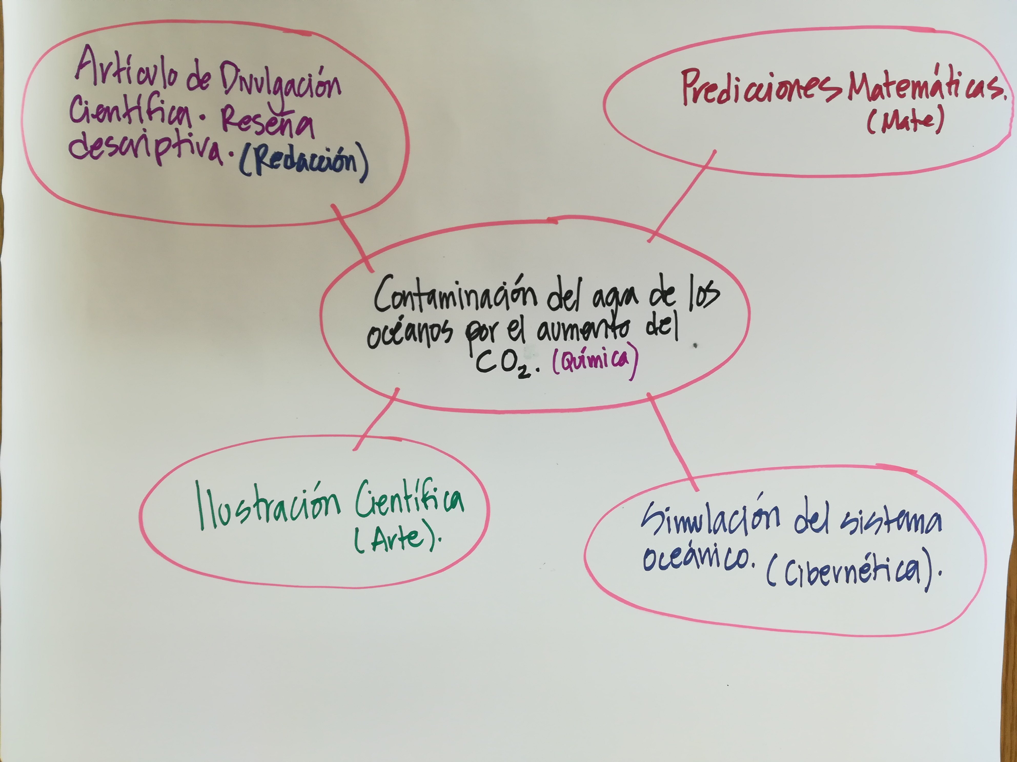
ORGANIZADOR GRÁFICO:

Slide 6
INTRODUCCIÓN:
El aumento de emisiones de CO2 en el ambiente genera que éste se disuelva en el agua de los océanos, modificando su pH. Esto implica que se modifique la temperatura del agua y se alteren las corrientes y los ecosistemas marítimos.
Es importante que los alumnos comprendan que la alteración de estas variables tiene consecuencias negativas en el mundo que les rodea.

Slide 7
OBJETIVO GENERAL:
A partir de la lectura de diversos artículos de divulgación científica y de la realización de simulaciones informáticas, comprender cómo el aumento de CO2 en el aire modifica la acidez en los océanos, generando un cambio en la temperatura y corrientes marinas y modificando el ecosistema.

Slide 8
PREGUNTA GENERADORA:
¿Cómo afecta el CO2 del aire en el pH del agua? ¿Cómo afecta la temperatura del agua a las corrientes marinas? ¿Qué otros factores influyen en el fenómeno estudiado?

Slide 9
CONTENIDO:
Termodinámica, ley cero, calor específico y convección.
Composición del aire, concepto de pH.
Lectura exploratoria y analítica, elaboración de paráfrasis y resúmenes, elaboración de reseña descriptiva.
Sistemas naturales, programación modular, estructuras de datos definidos por el usuario.

Slide 10
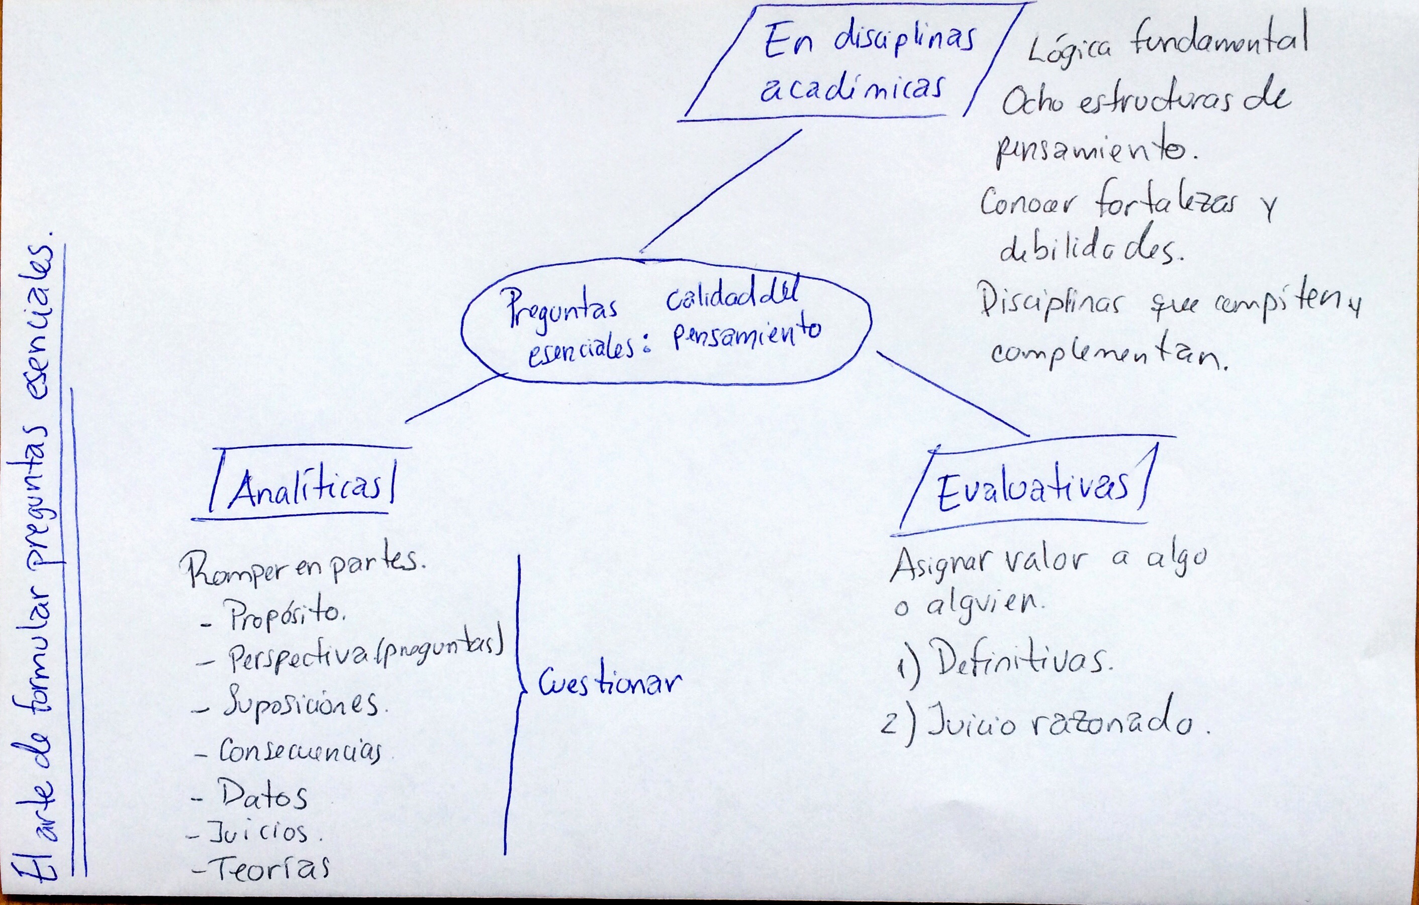

Slide 11
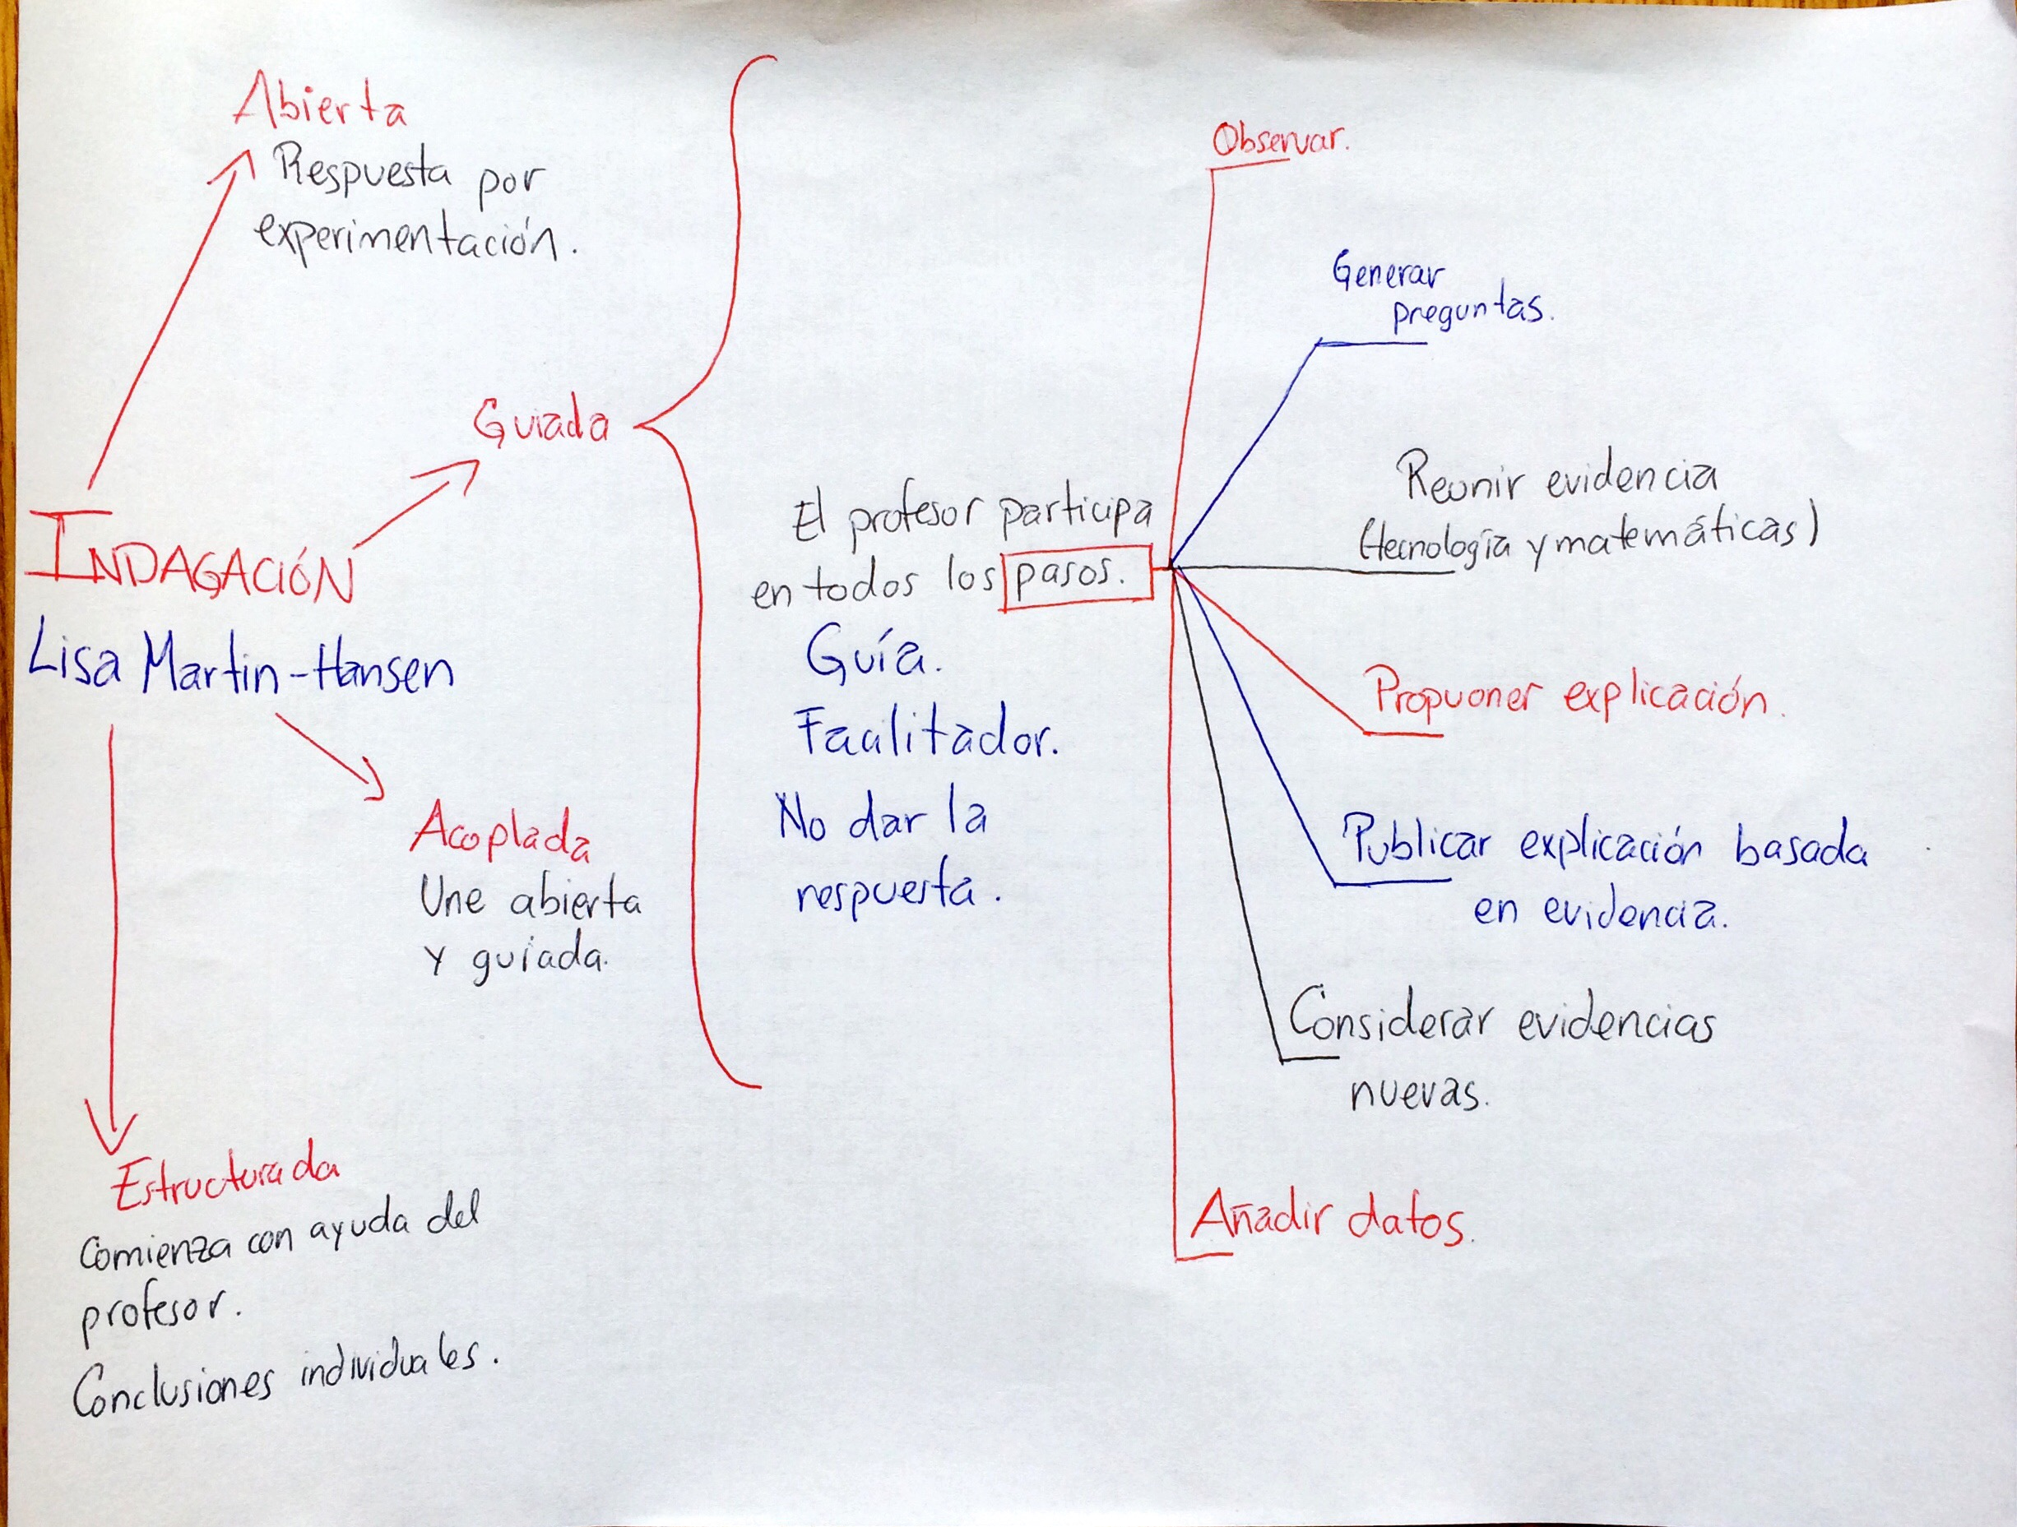

Slide 15
PRODUCTO 3:
FOTOGRAFÍAS DE LA SESIÓN
(1ª R.T)

Slide 22
FOTOGRAFÍAS DE LA SESIÓN
(2ª R.T)

Slide 23
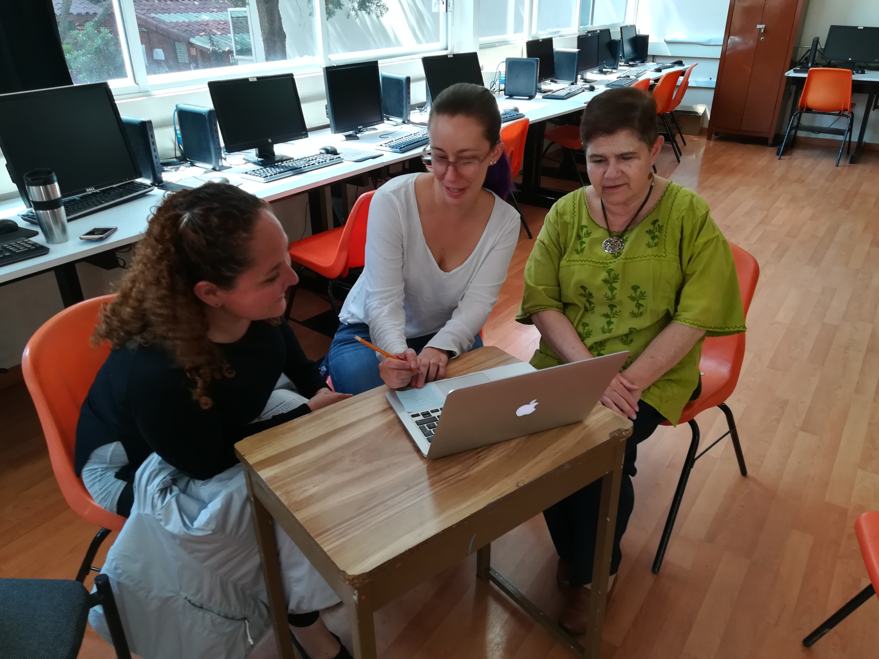

Slide 24
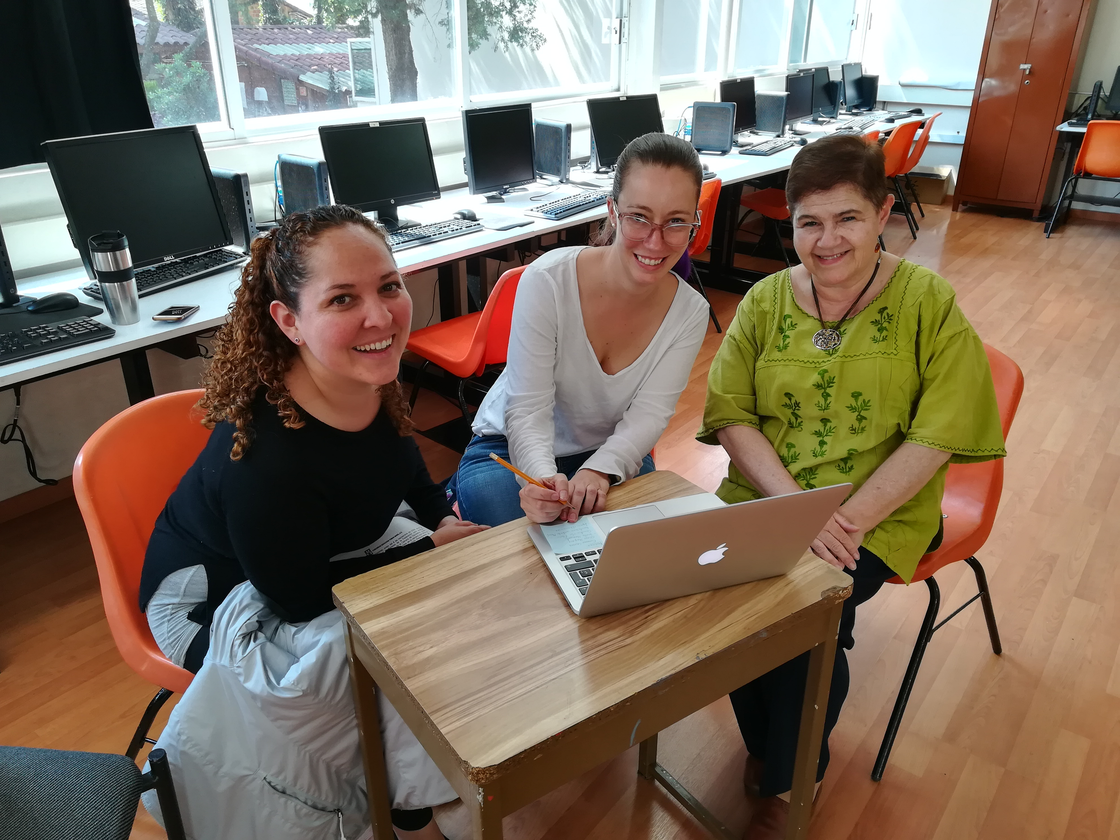

Slide 25
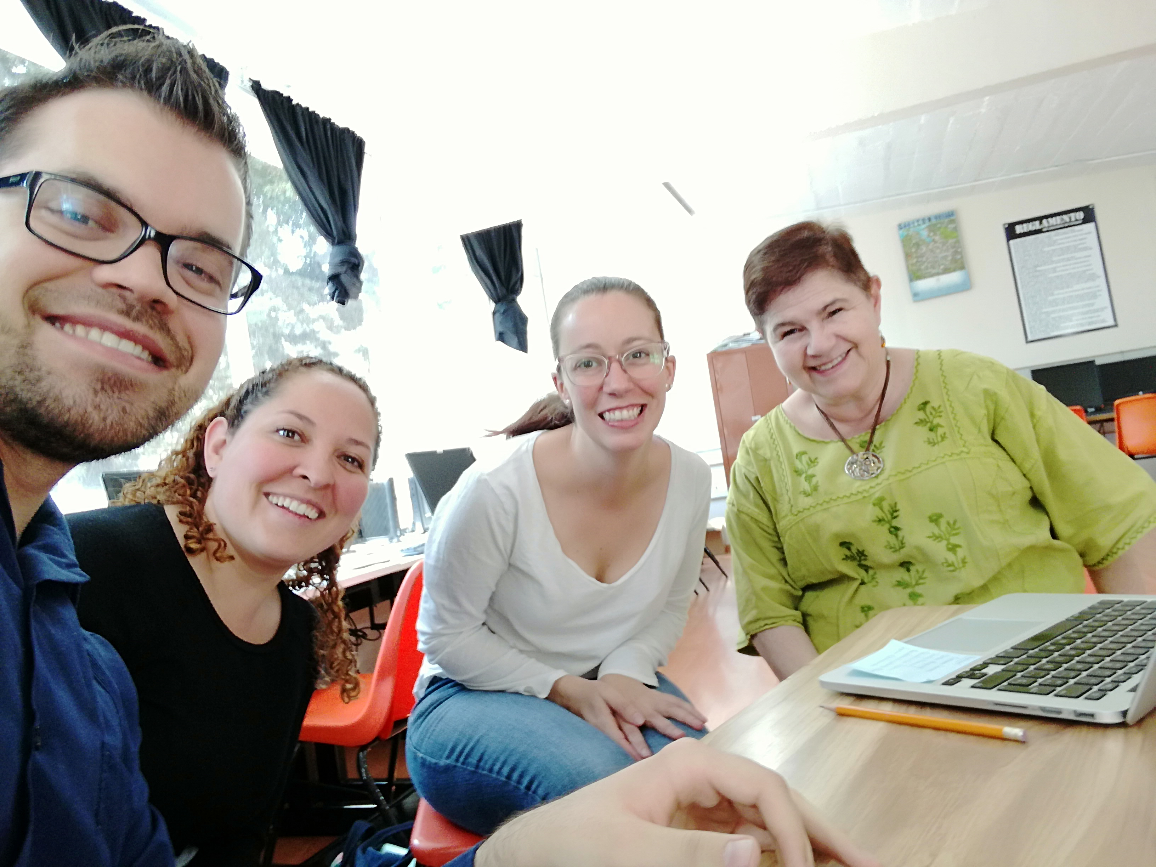

Slide 26
Producto 10. Evaluación. Tipos, herramientas y productos de Aprendizaje.

Slide 27
Con el fin de: adecuar la planeación a las necesidades grupo
Informe Personal (KPSI) Knowledge, prior study inventory
Se realiza un inventario del conocimiento previo a través de un cuestionario escalado (columnas: estudio del concepto, y a que grado- no lo conozco, escaso, incompleto, aceptable, podría explicarlo).
SQA
cuadro en donde mencionan, lo que saben, lo que quieren saber y finalmente anotan los conocimientos que van adquiriendo.
Se utiliza:
*al inicio de ciclo
*antes de iniciar un tema nuevo
Implementada por: El profesor
Características
Observación
se les acota una tarea y se observa el estatus de conocimientos y habilidades
Evaluación Diagnóstica
Evaluación previa a un proceso educativo
Técnicas
Escala de Rango
Los alumnos ubican su nivel de conocimiento sobre conocimientos o habilidades en un rango.
Inicial
Reconoce si hay o no conocimientos previos pertinentes. Permite identificar el nivel (desarrollo cognitivo, actitudes) de los alumnos
Lista de Cotejo
se acotan las habilidades o conocimientos previos y se tachan o palomean.
Puede ser
Puntual
Se realiza en distintos momentos y con temas particulares, permite activar conocimientos previos

Slide 28
Referencias
*Díaz Barriga, F;Hernández Rojas, G (2010). Constructivismo y Evaluación Educativa. en Tipos de evaluación, en Estrategias Docentes para un Aprendizaje Significativo: una interpretación constructivista pg. 320-329 (3era ed) México:Mc Graw Hill
*Agencia de Estados Unidos para el Desarrollo Internacional. (s.a.). Herramientas de evaluación en el aula. Recuperado de http://uvg.edu.gt/educacion/maestros-innovadores/documentos/evaluacion/Herramientas_Evaluacion.pdf

Slide 29
Por:
Maria Teresa Barroso Rodríguez
Maria del Pilar Fernández Abascal
Cassandra García-López Madrazo

Slide 30
Evaluación Diagnóstica
¿Qué es? Evaluación Previa Con la intención de explorar los conocimientos que ya poseen los alumnos.
Características: Corta Al inicio.. Sirve para dar un parámetro
¿Quién la puede llevar a cabo o implementar? Docentes
¿En qué momento/s se utiliza? Al inicio del ciclo escolar, un nuevo tema o una unidad.
¿Para qué diferentes fines se utiliza? Para determinar cuáles son las principales fortalezas que sus estudiantes poseen. Para establecer una línea base de aprendizajes comunes para diseñar las estrategias de intervención docente y saber que requiere de mayor trabajo.
¿Con qué Técnicas e instrumentos de evaluación cuenta y cómo son éstos?. Examen de conocimientos previos que debe de tener el alumno. SQA Que el alumno diga qué espera del curso escolar (expectativas)
Equipo: Segundo, German y Katya
Bibliografía:
1.- ❖ Dirección General de Desarrollo Curricular. (2012). El enfoque formativo de la evaluación, en Herramientas para la evaluación en educación básica.
México, SEP. Recuperado de
http://www.seslp.gob.mx/consejostecnicosescolares/PRIMARIA/6-DOCUMENTOSDEAPOYO/LIBROSDEEVALUACION2013/1-ELENFOQUEFORMATIVODELAEVALUACION.pdf
2.- ❖ Dirección General de Desarrollo Curricular. (2013). Las estrategias y los instrumentos de evaluación desde el enfoque formativo, en Herramientas para la evaluación en educación básica. México, SEP. Recuperado de http://www.educacionespecial.sep.gob.mx/pdf/doctos/2Academicos/h_4_Estrategias_instrumentos_evaluacion.pdf

Slide 31
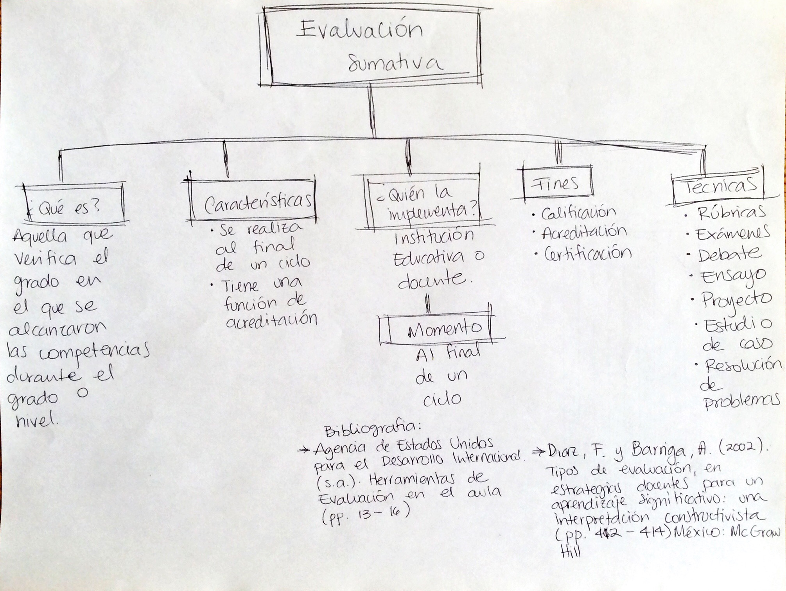

Slide 32
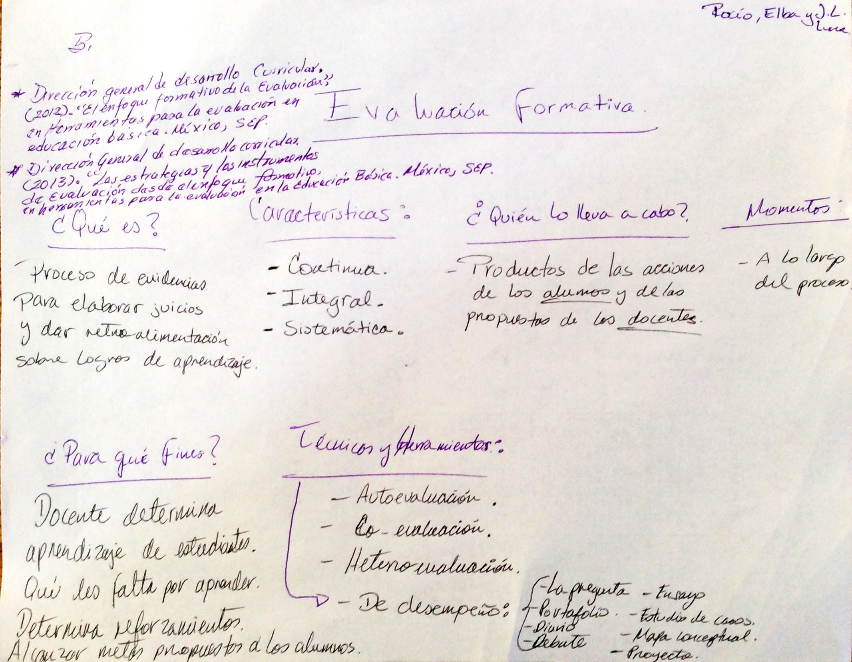

Slide 33
REFLEXIÓN – DOCUMENTO ISI

Slide 34
REFLEXIÓN – REUNIÓN DE ZONA

Slide 35
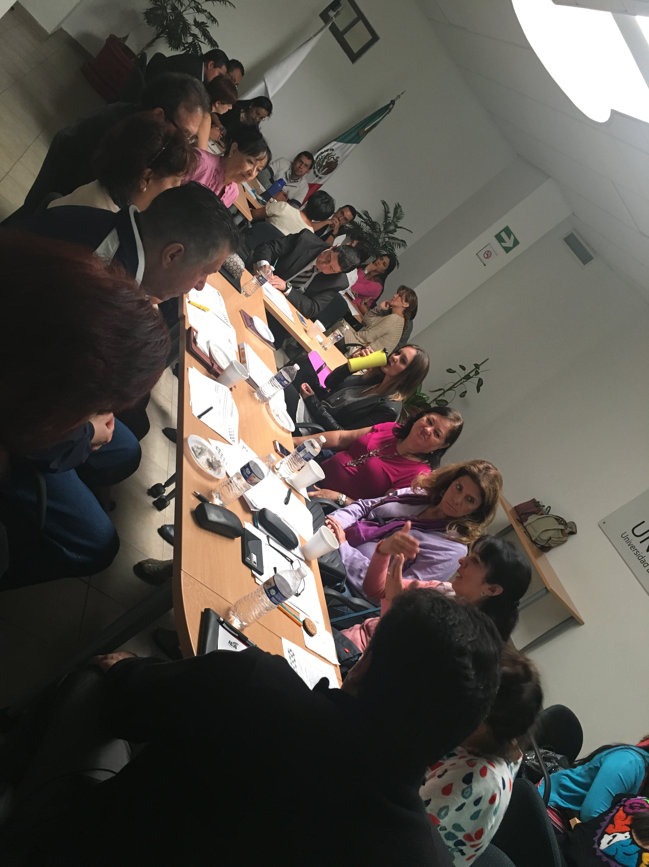

Slide 36
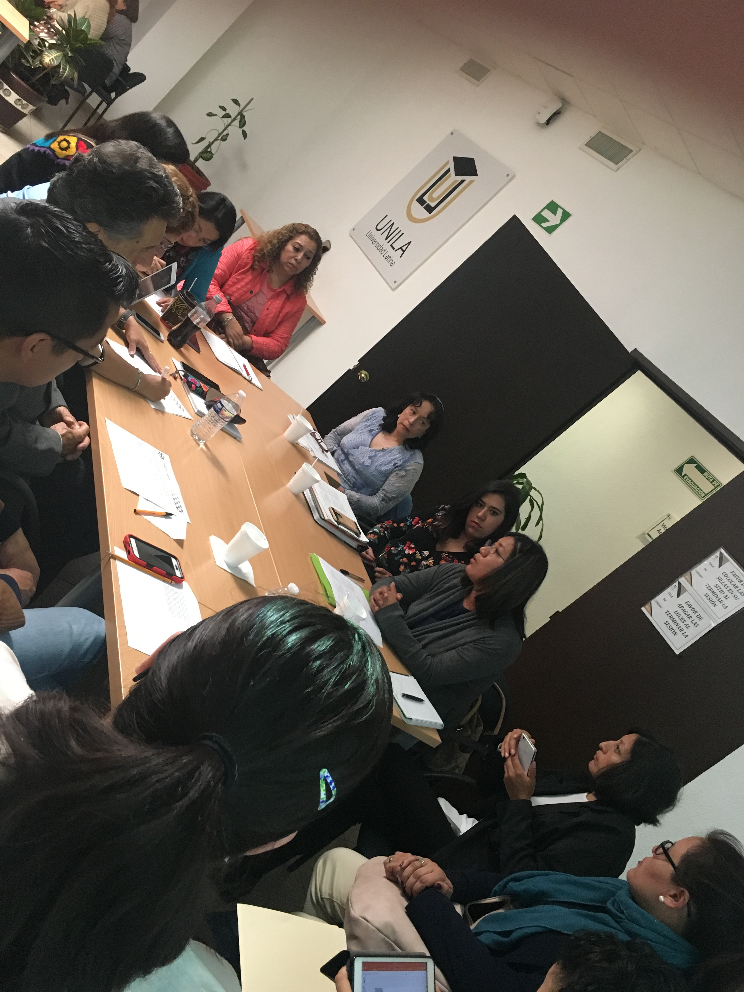

Slide 37
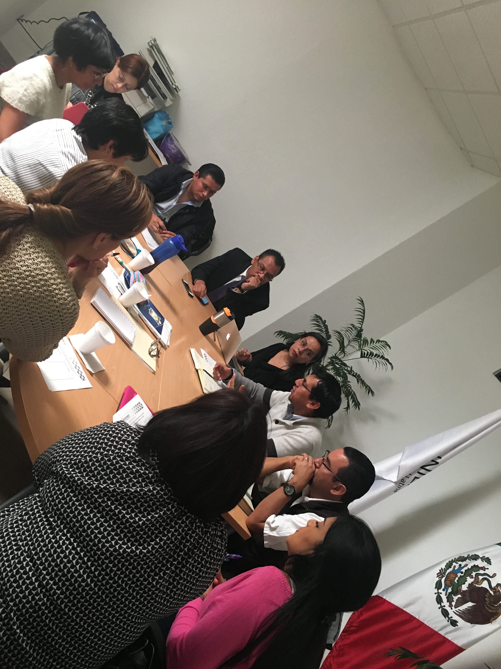

Slide 38
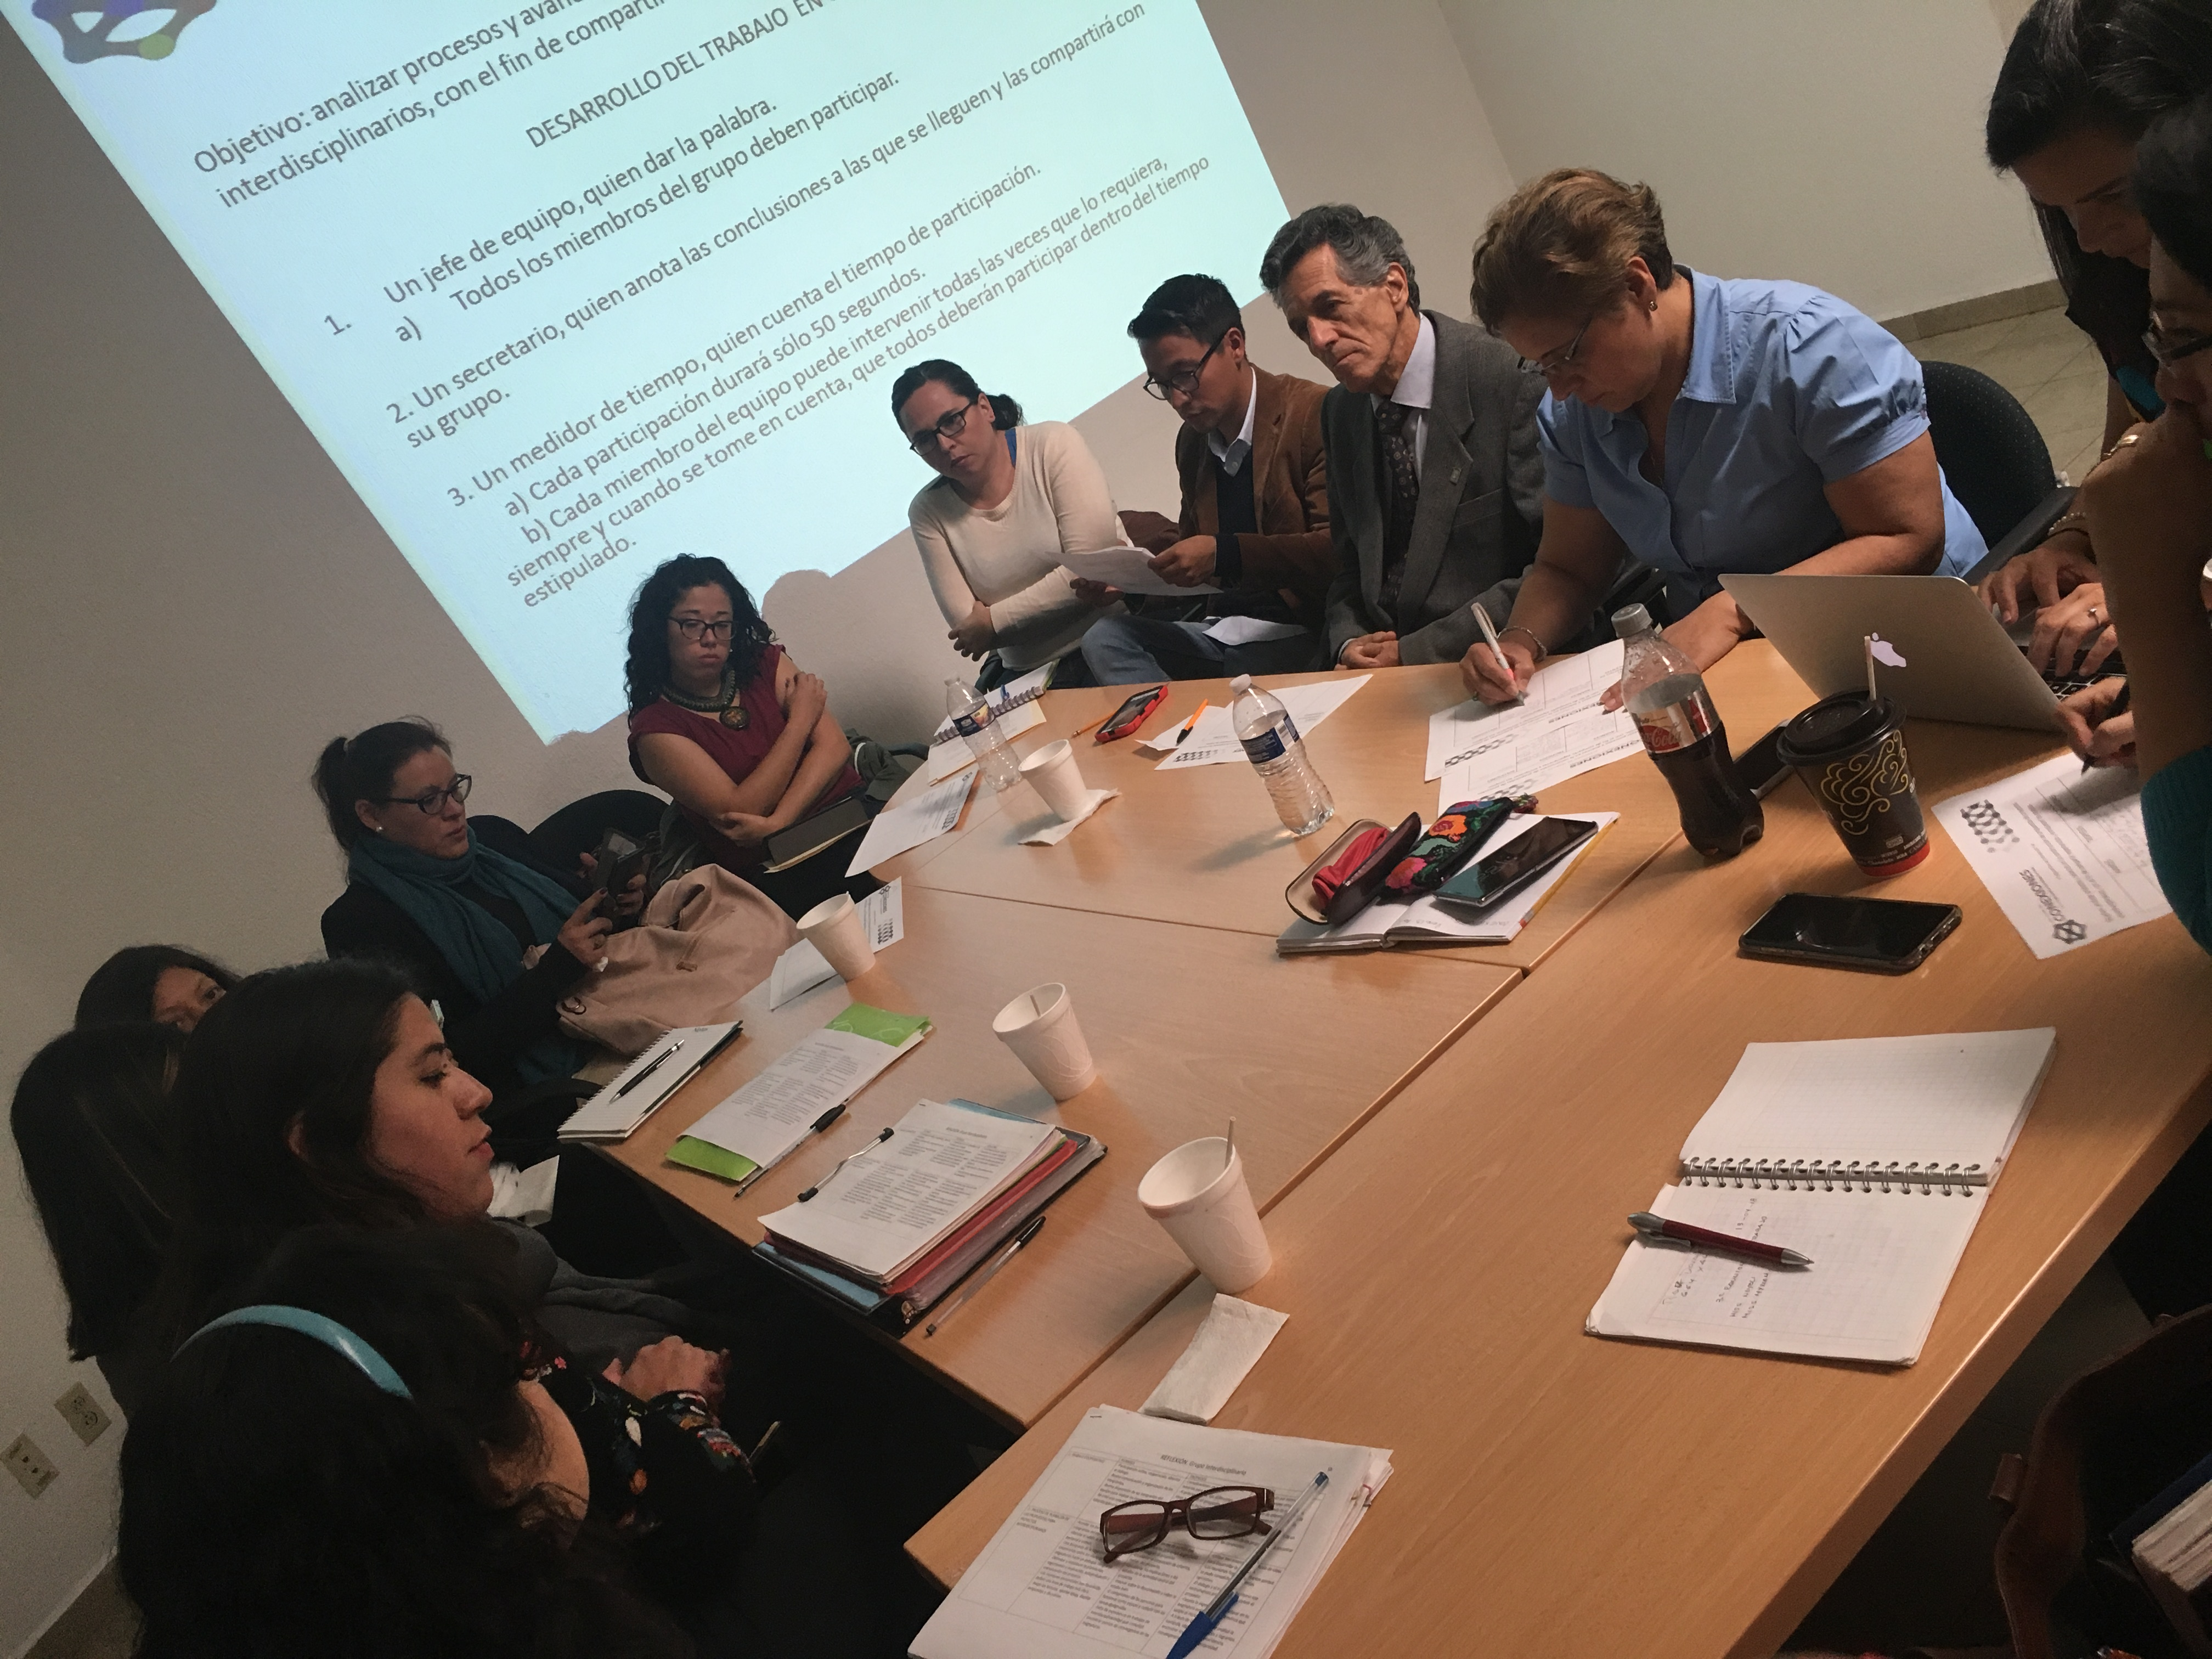

Slide 39
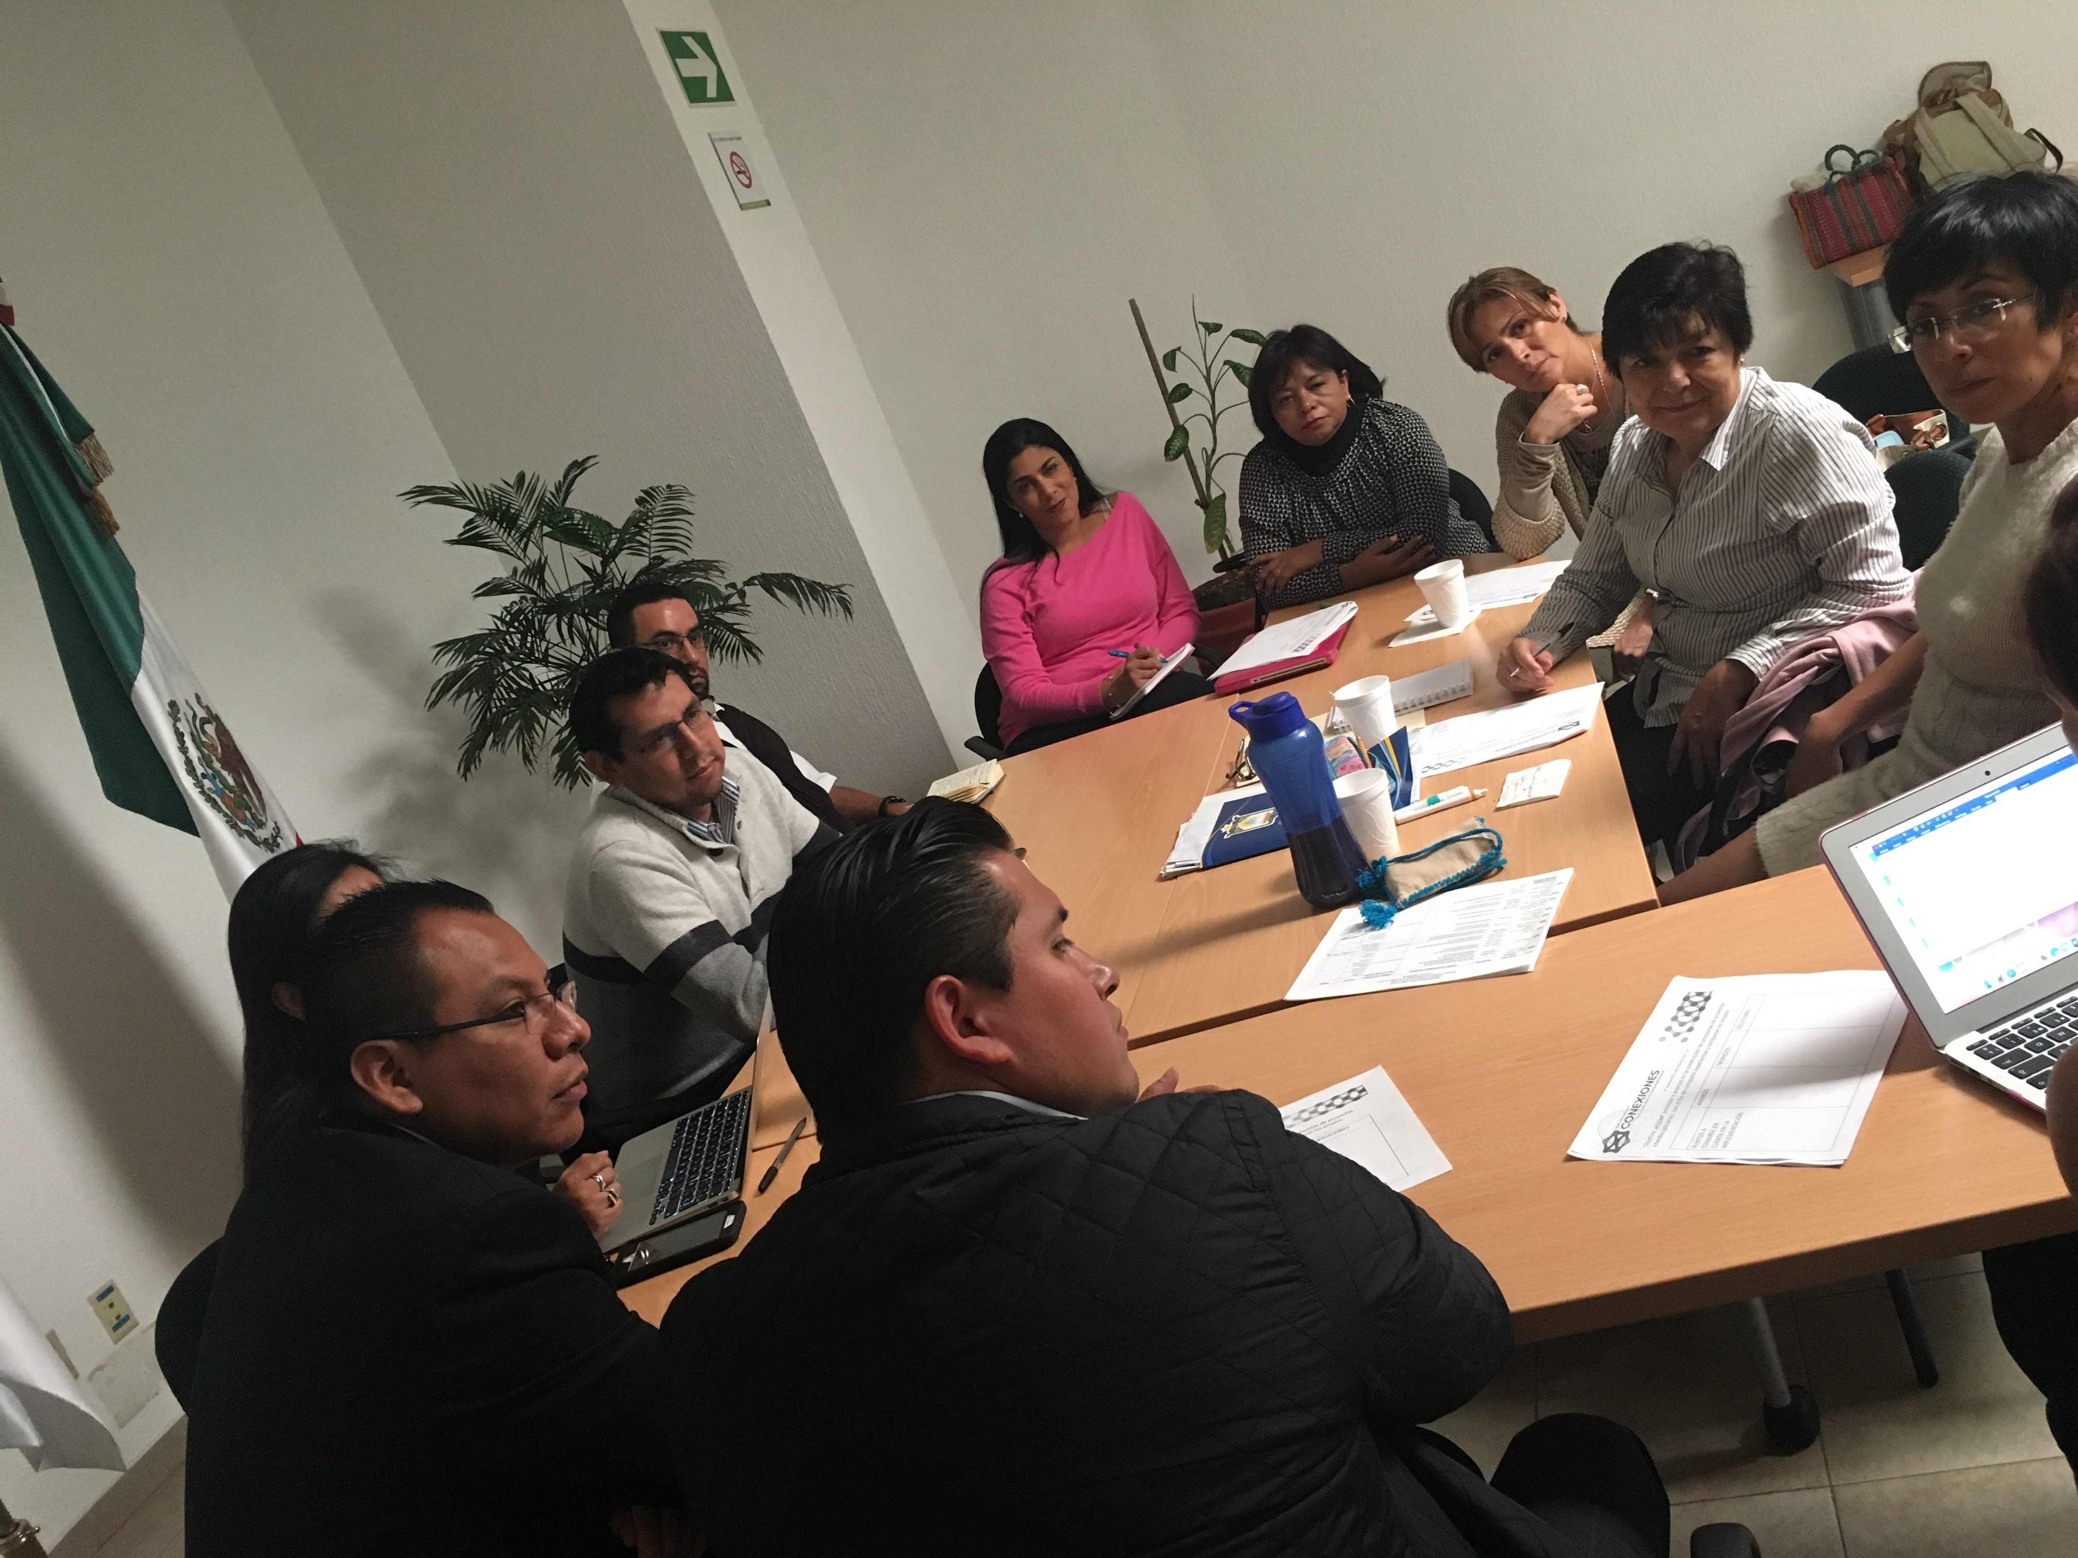

Slide 40
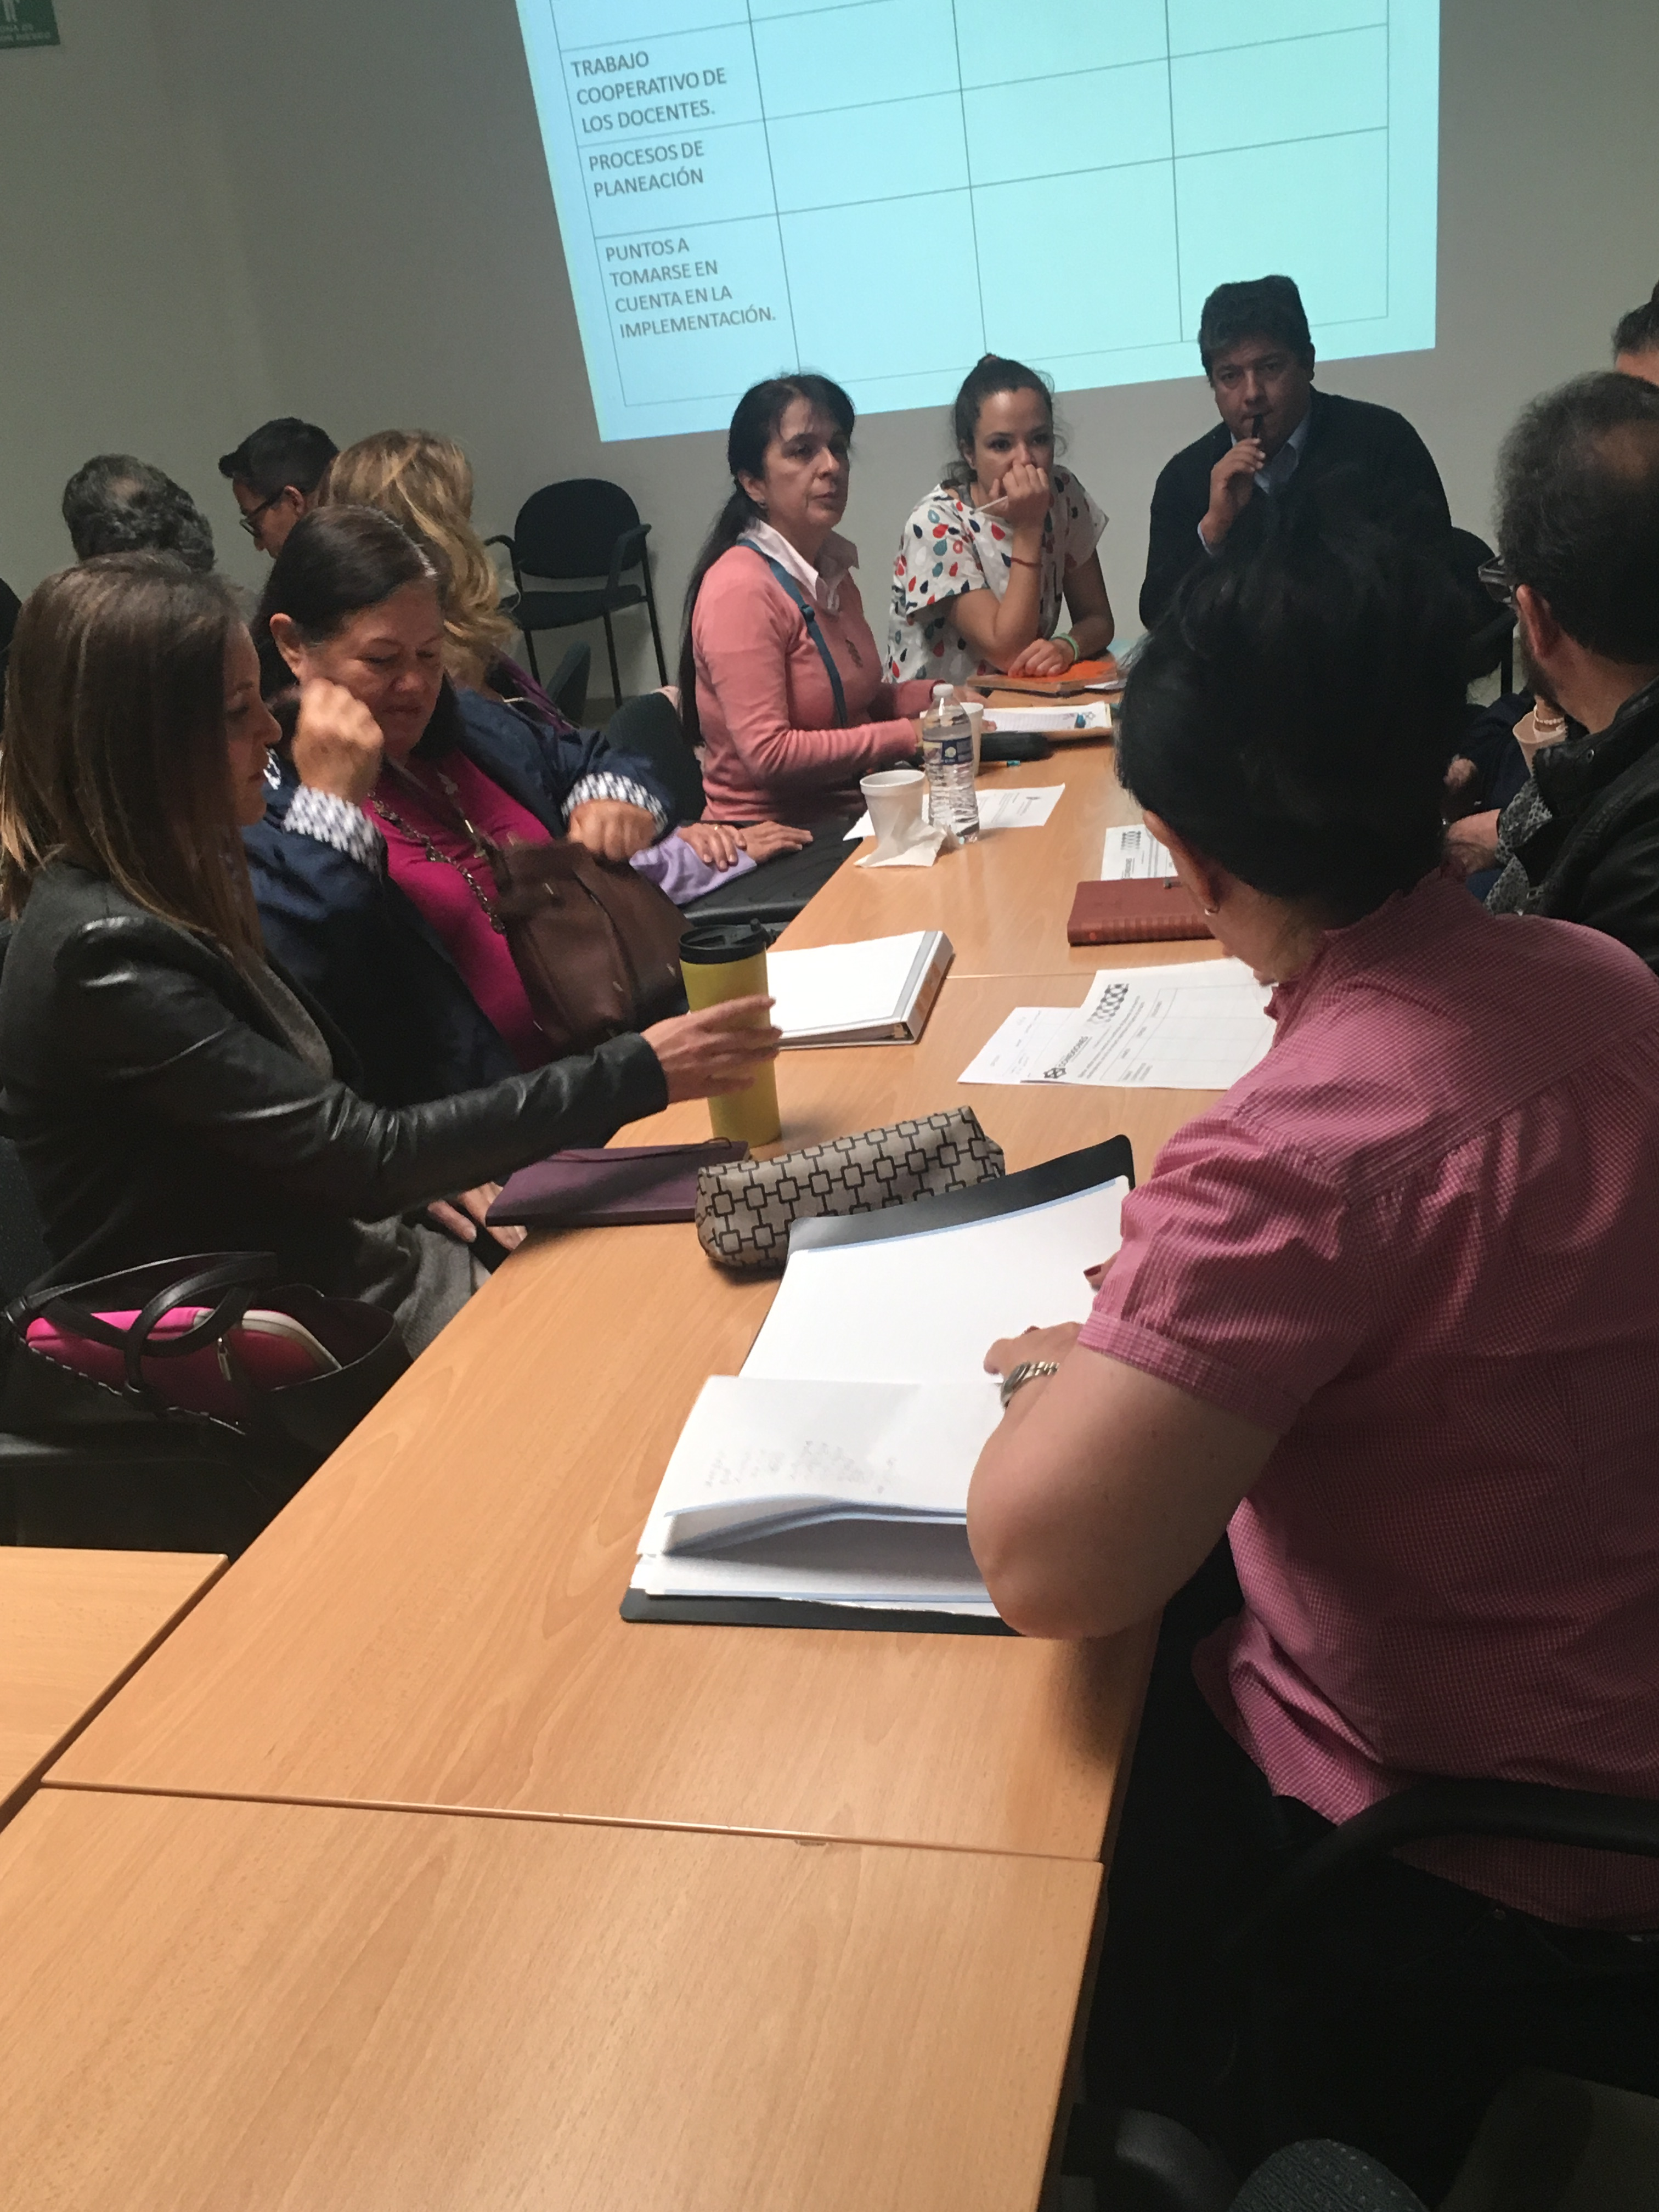

Slide 41
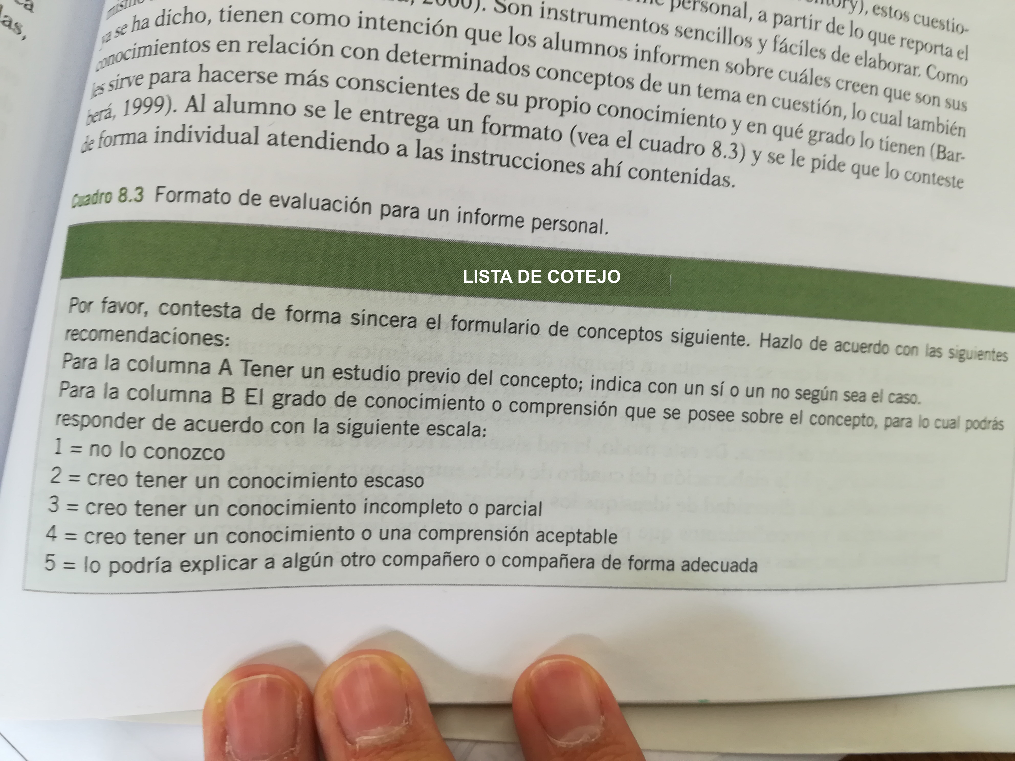
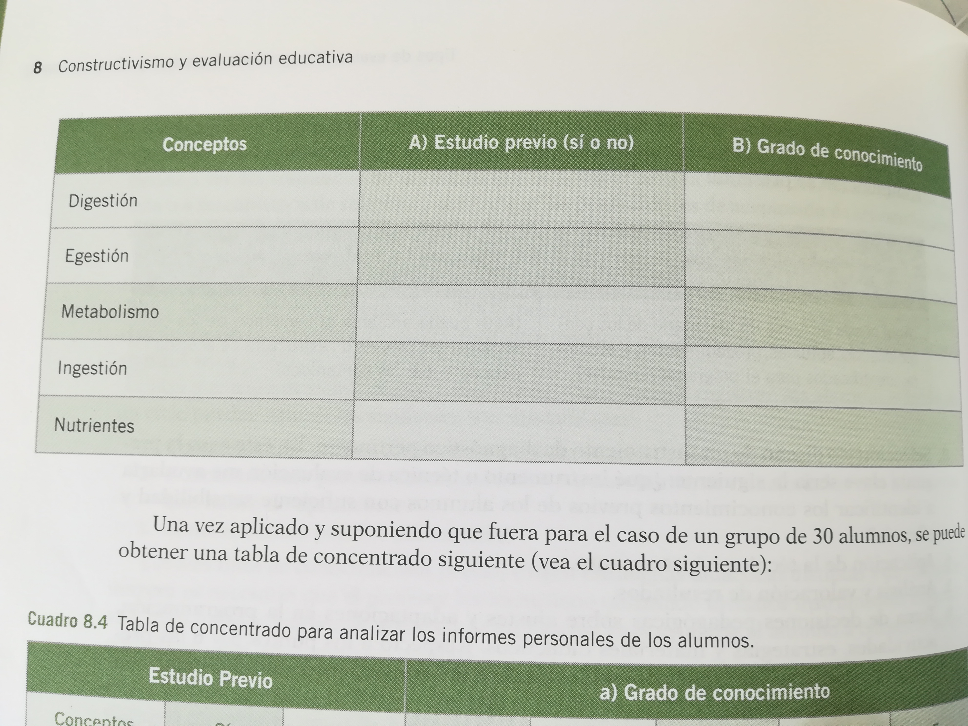
Formatos e instrumentos para la planeación

Slide 42
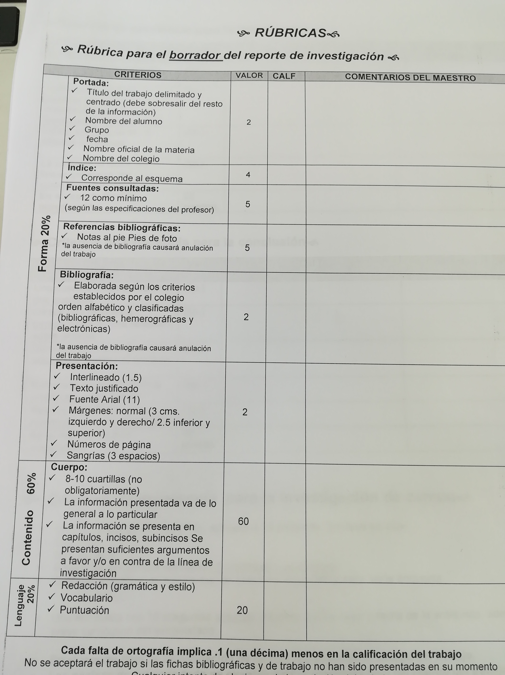
Formatos e instrumentos para la planeación

Slide 43
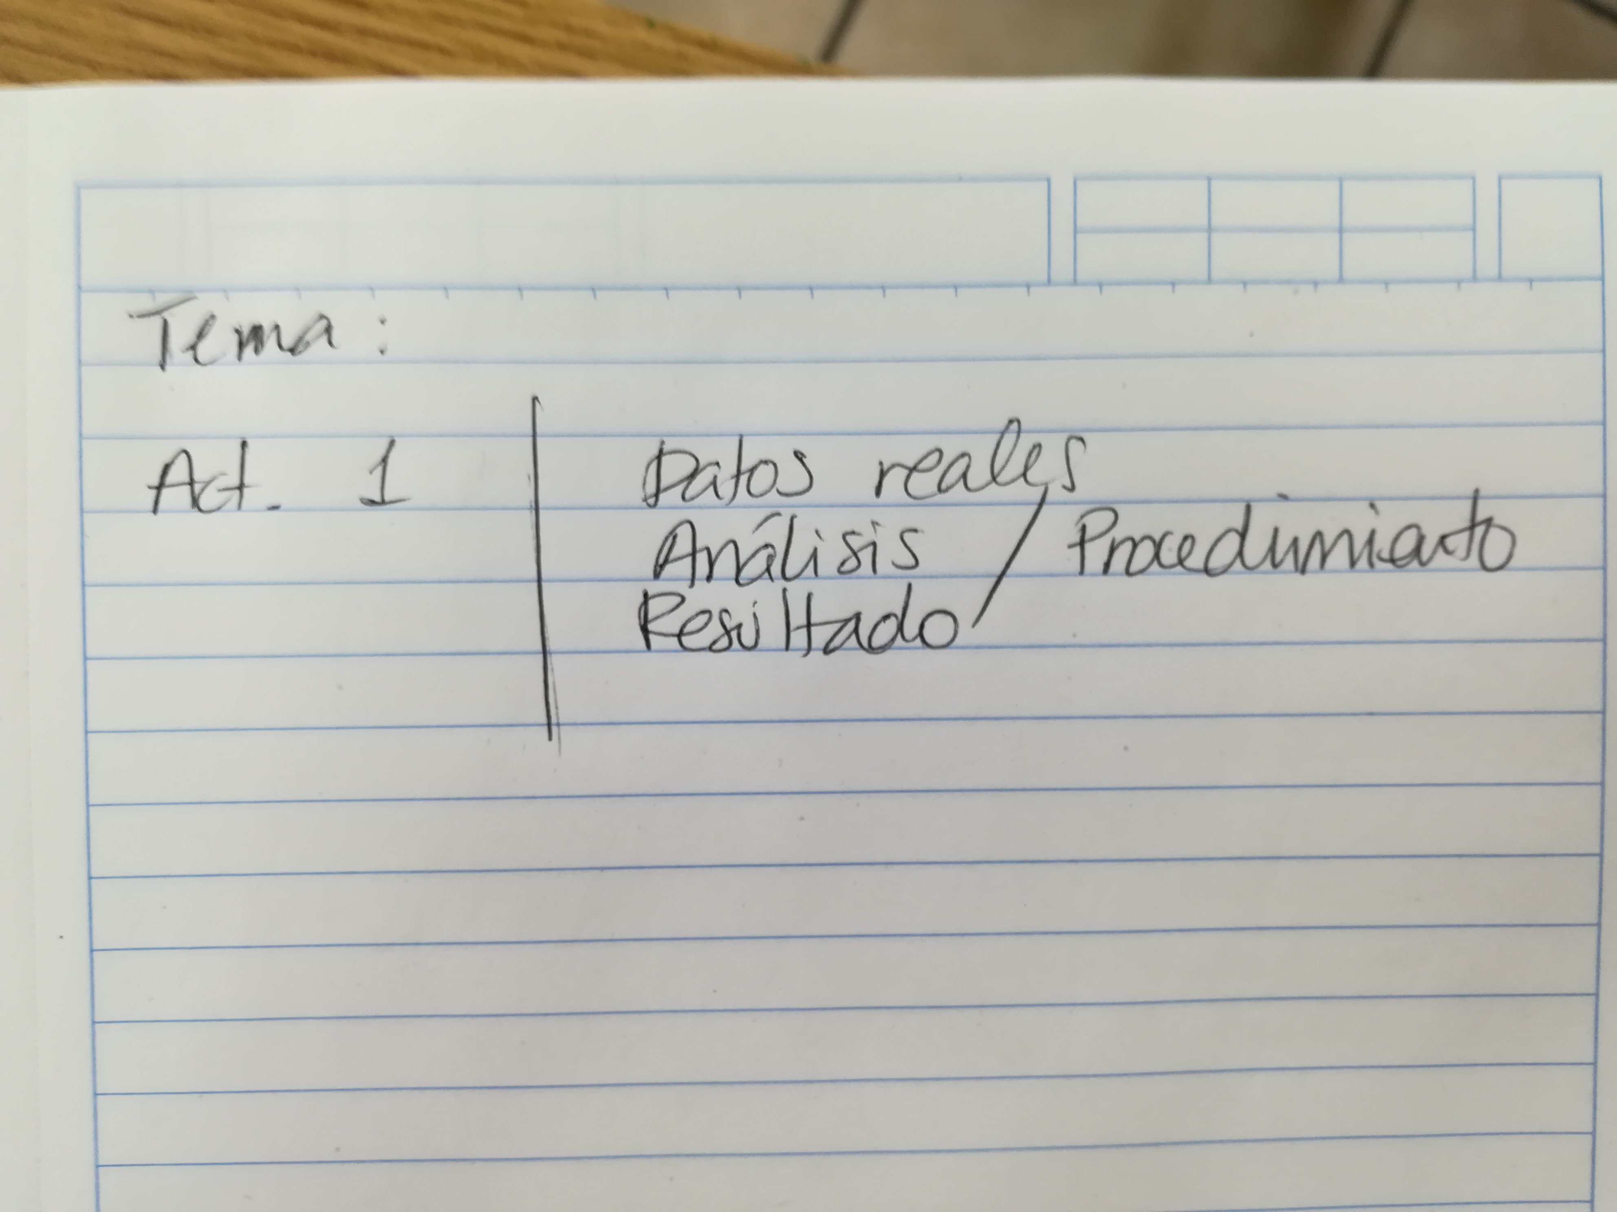
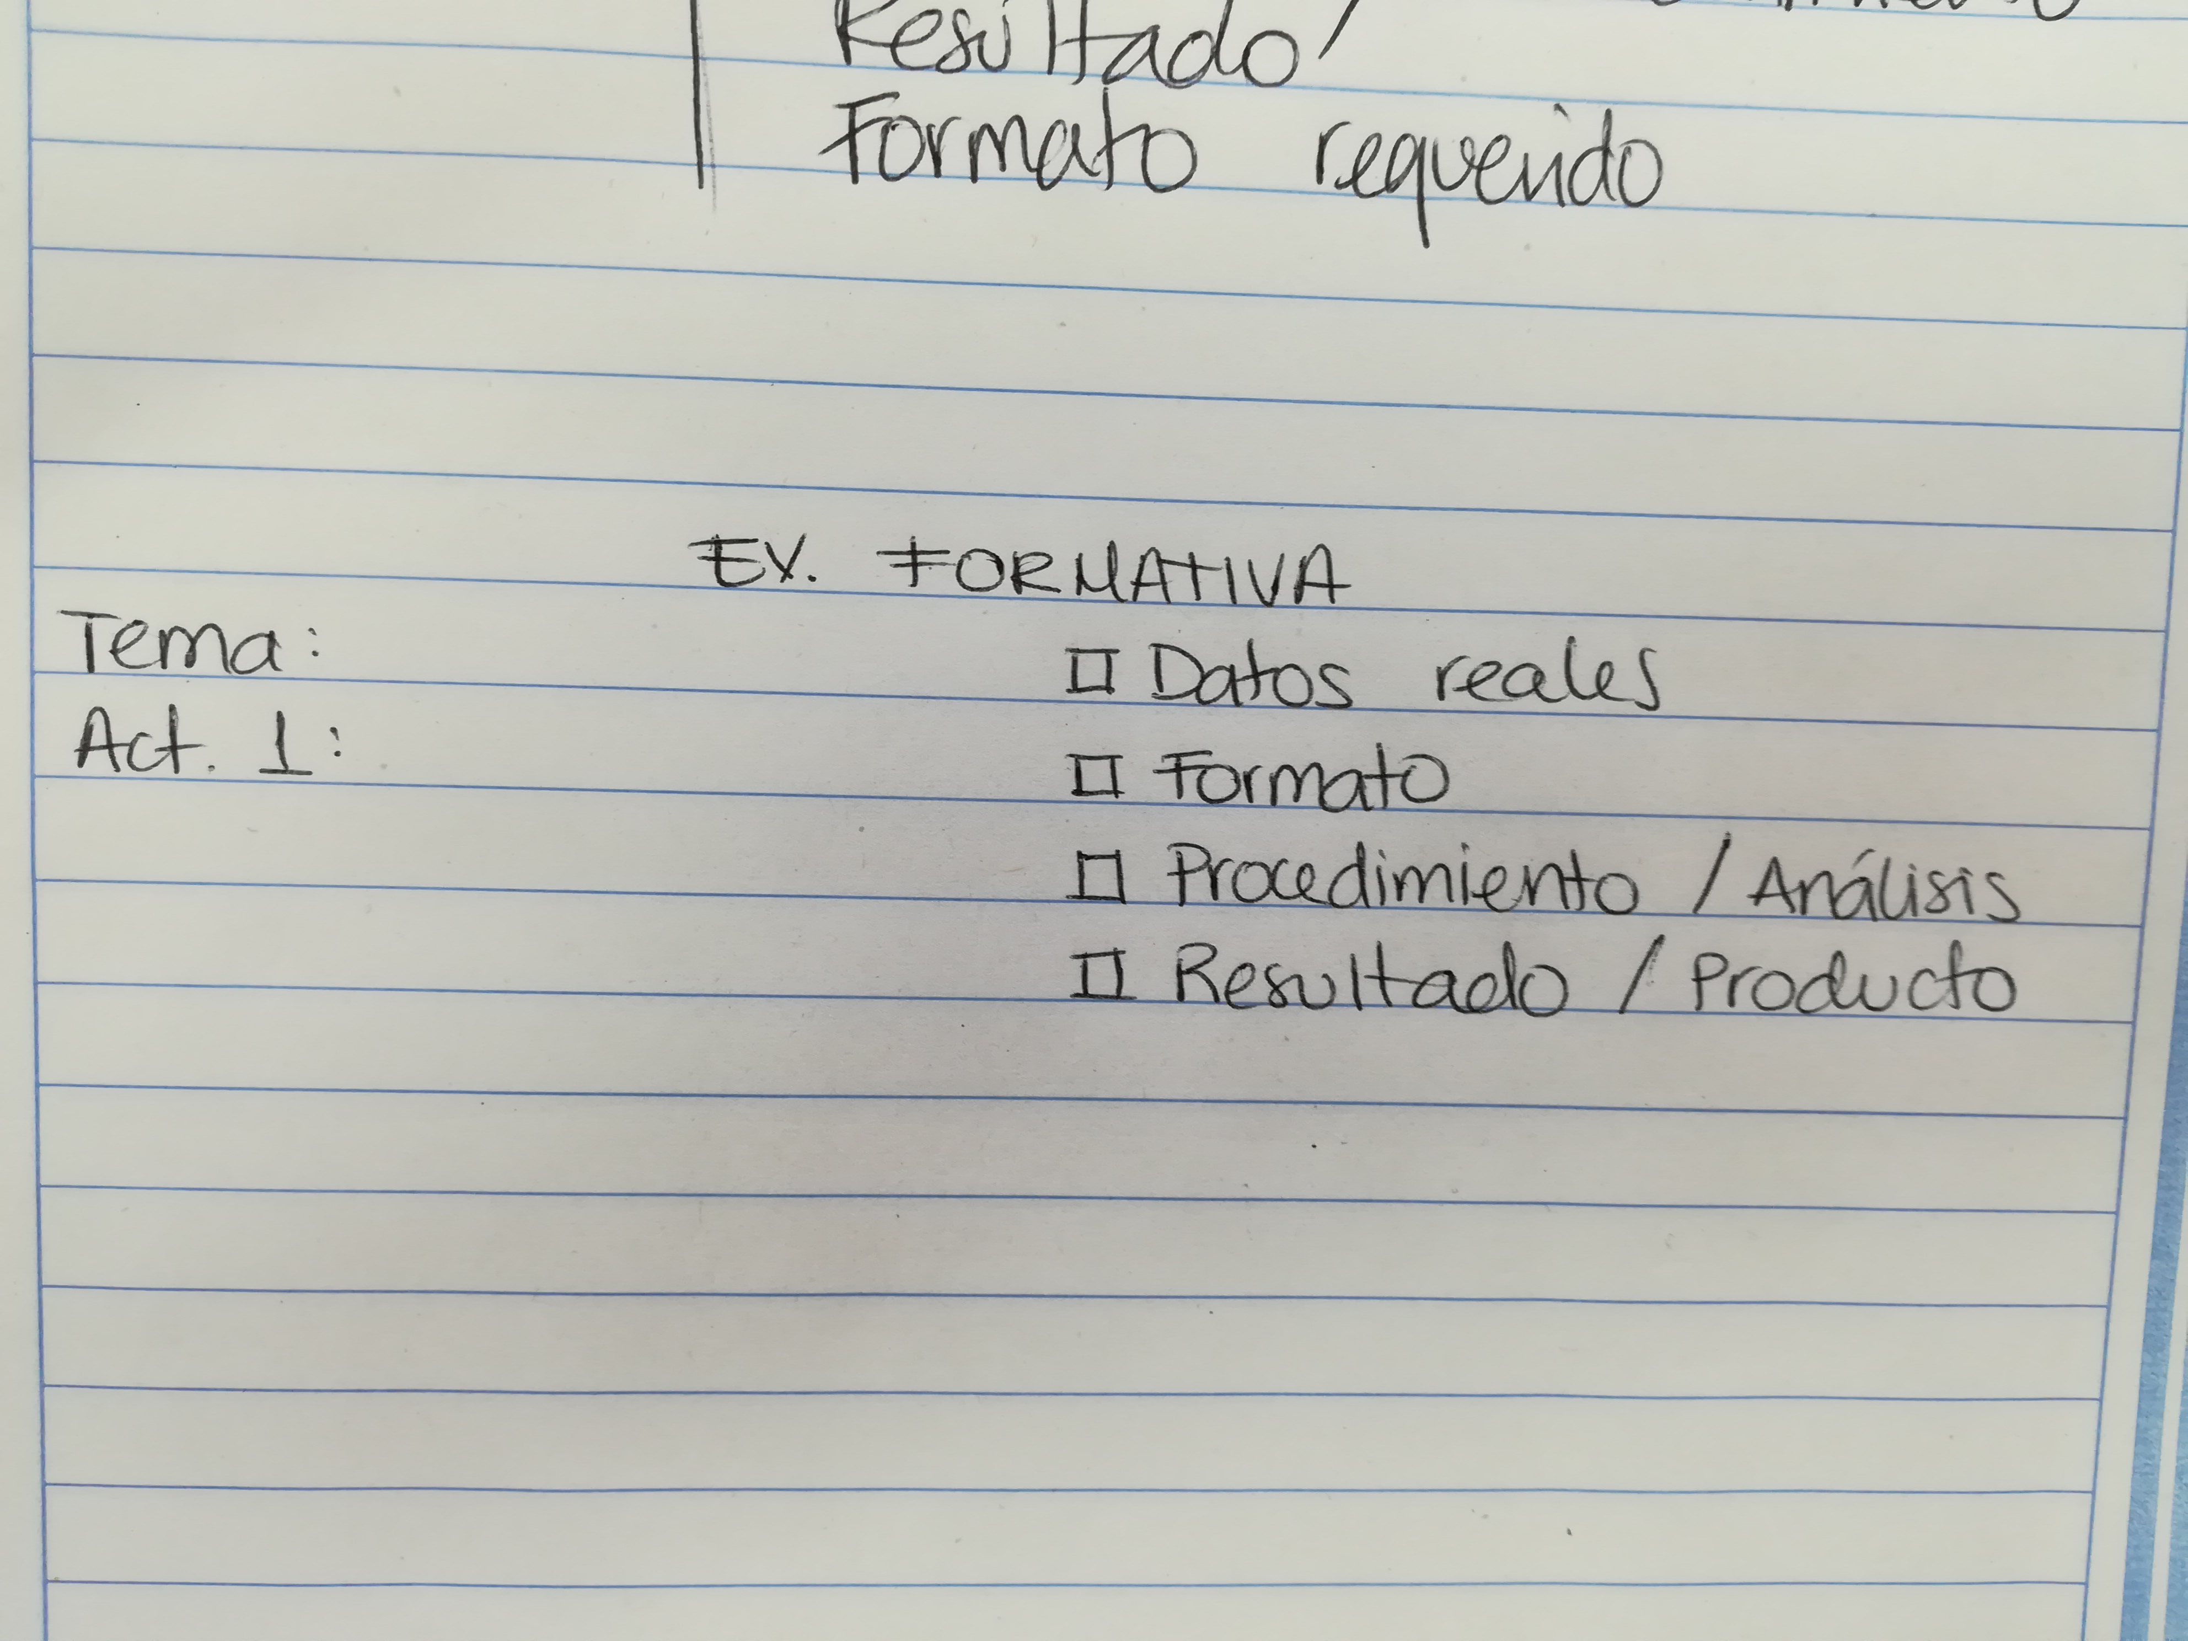
Formatos e instrumentos para la planeación

Slide 44
Elaboración del proyecto

Slide 45
FORMATOS FINALES DE EVALUACIÓN

Slide 46
PASOS PARA ELABORAR UNA INFOGRAFÍA

Slide 47
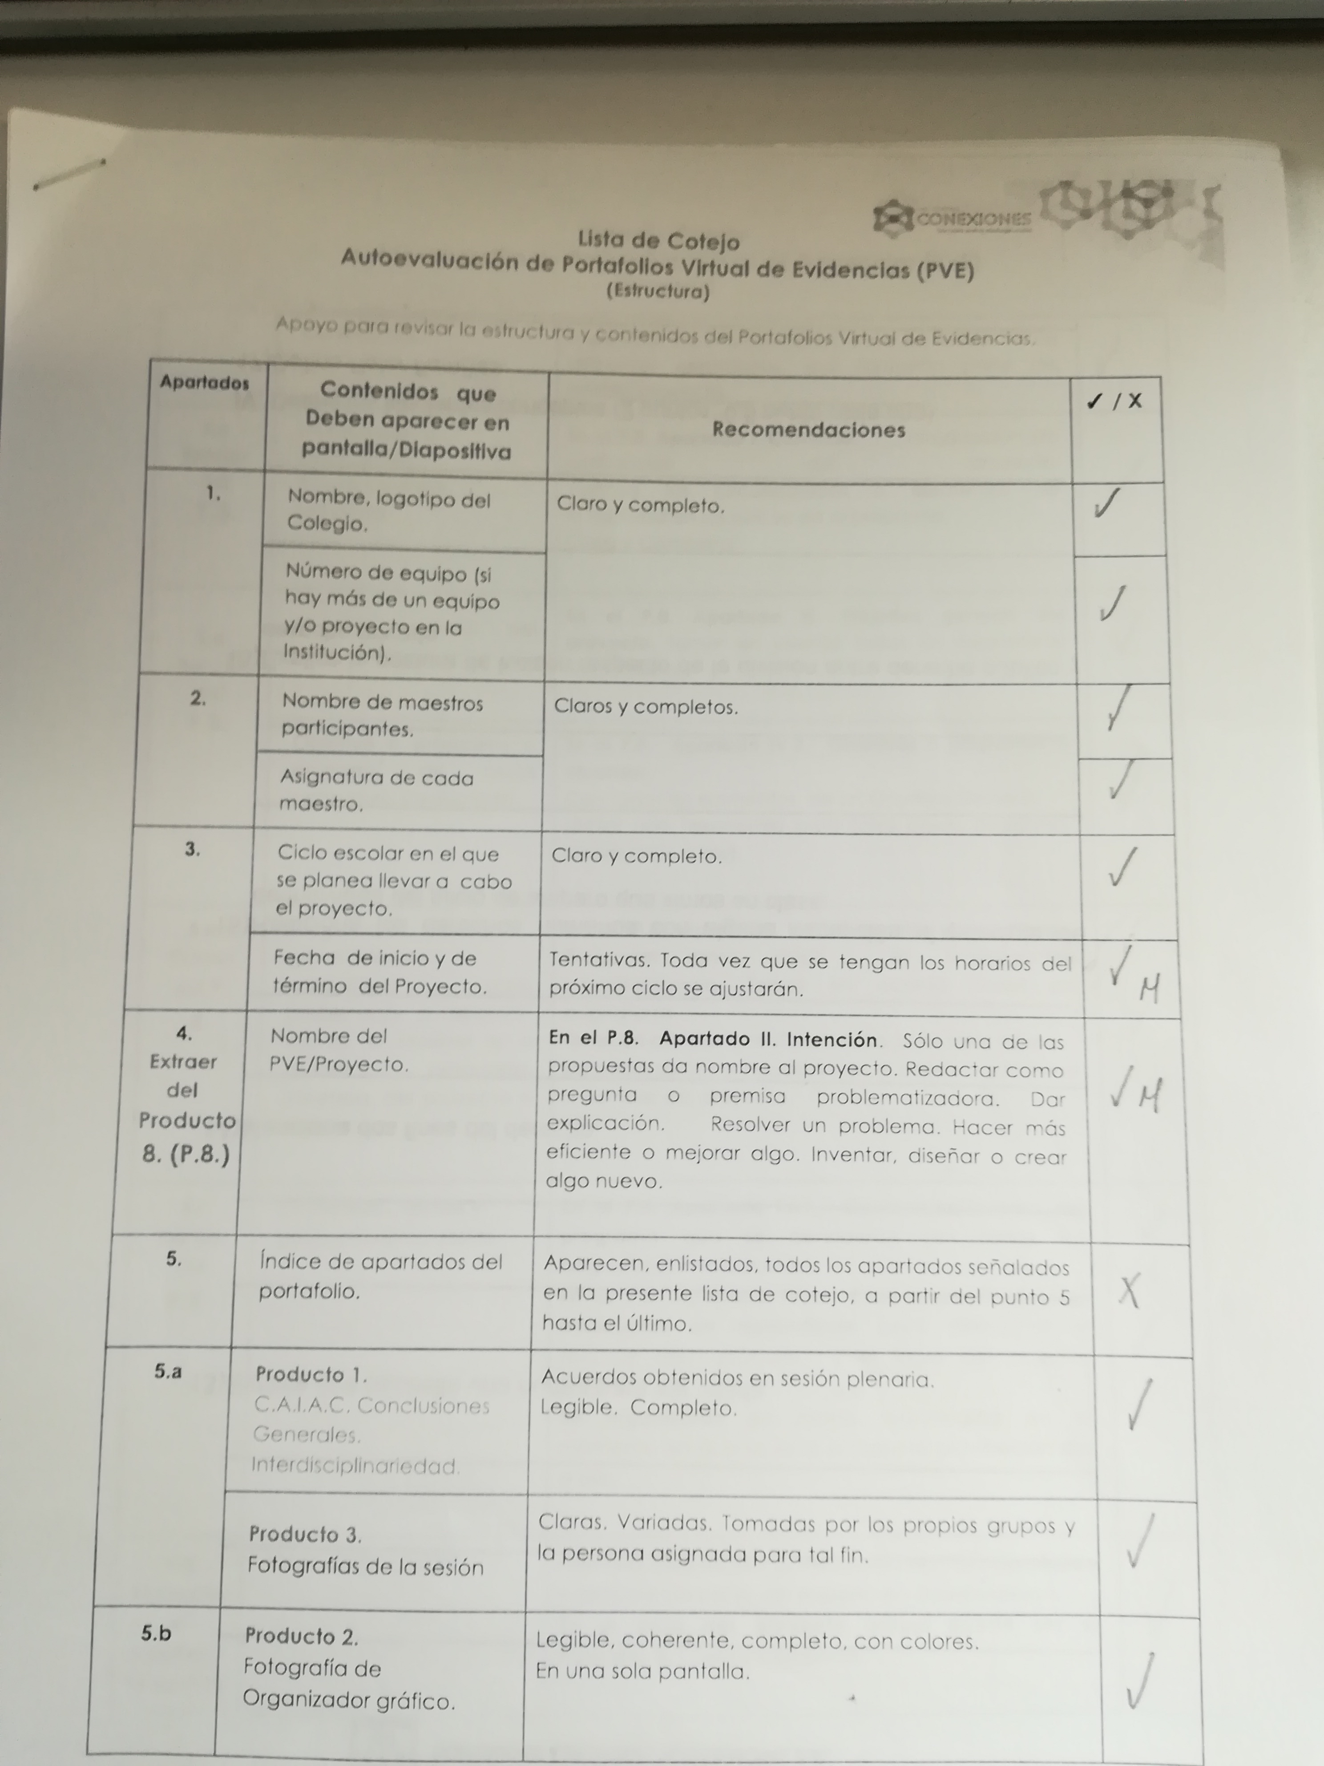
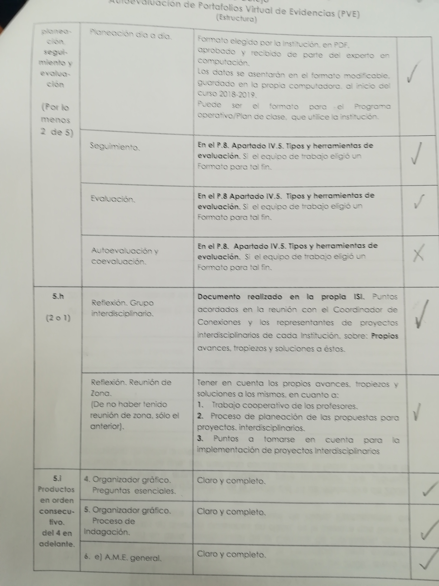
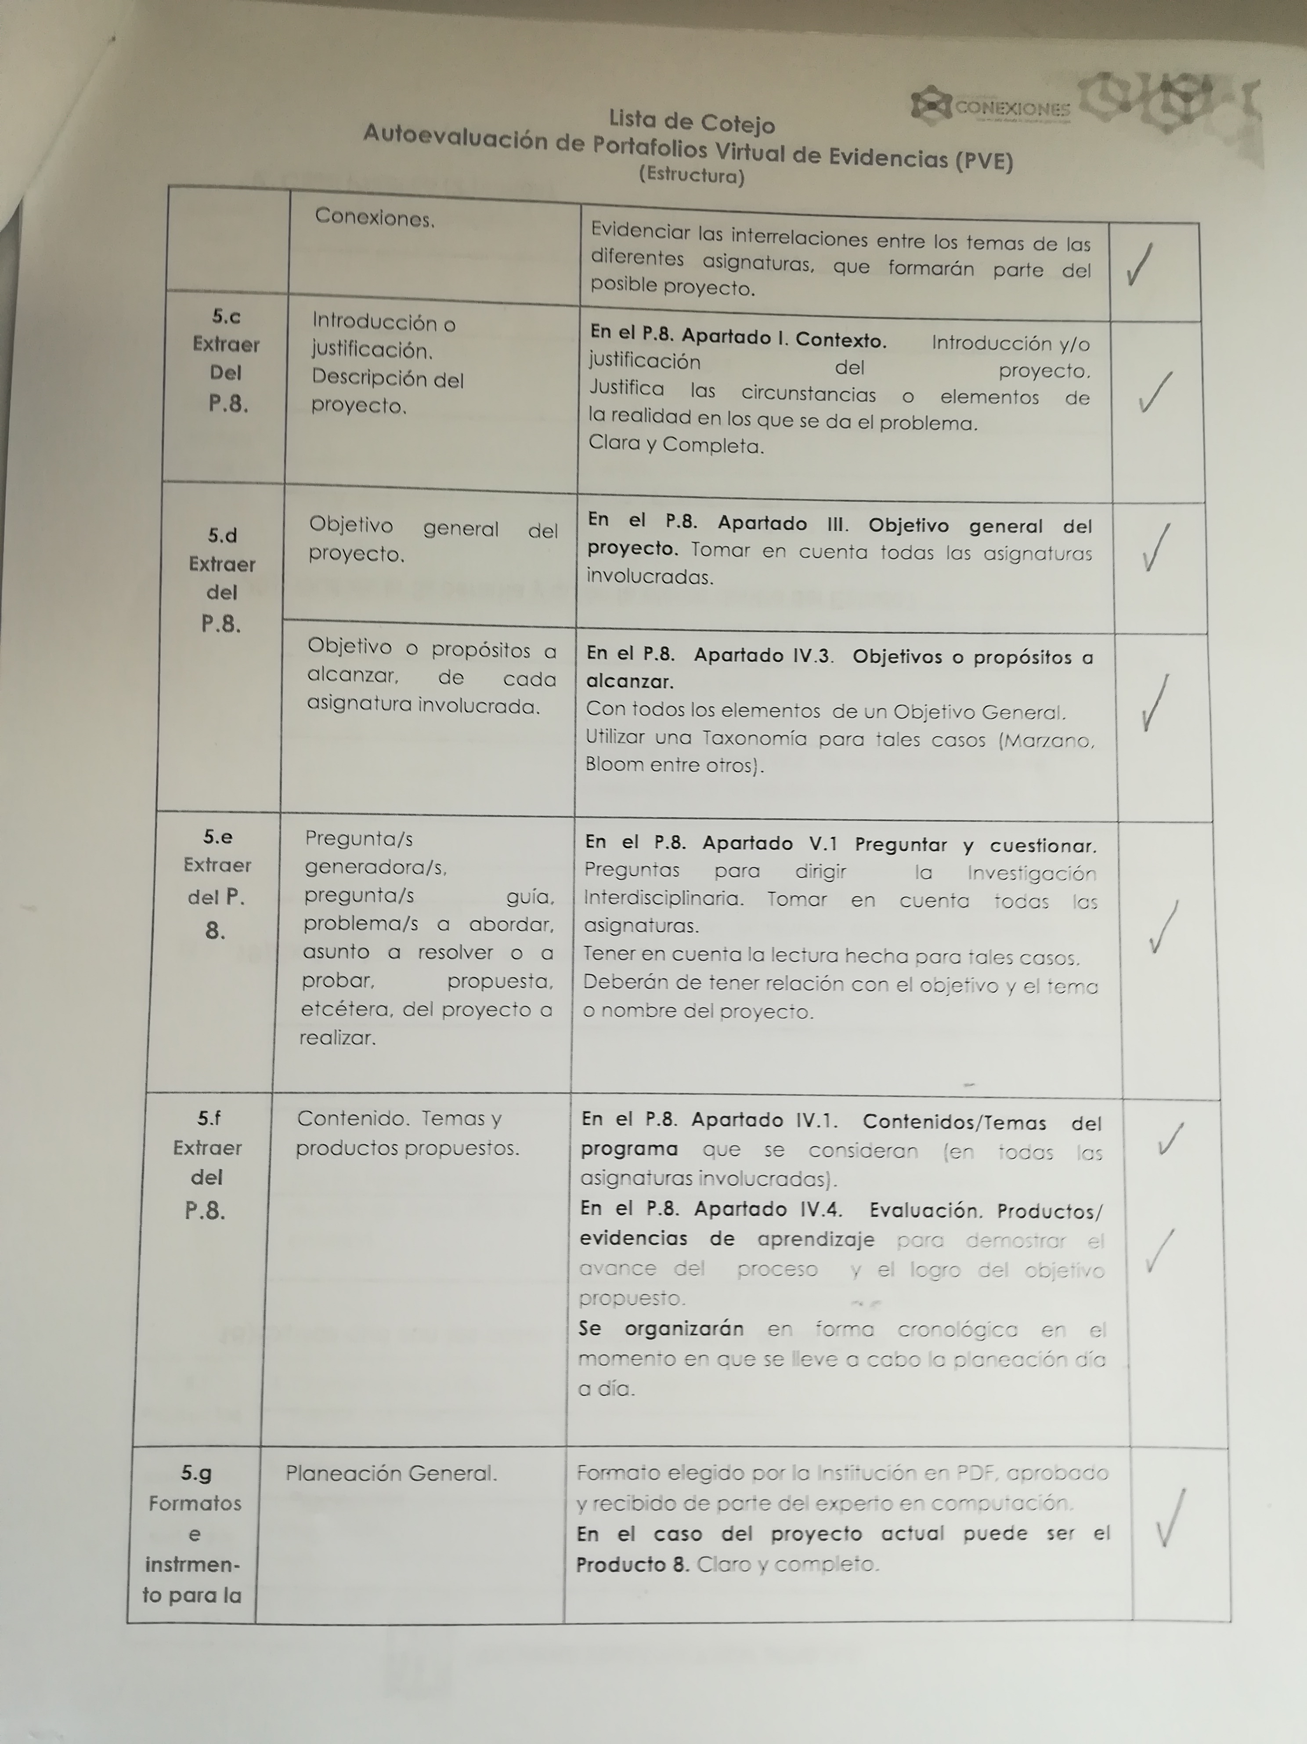
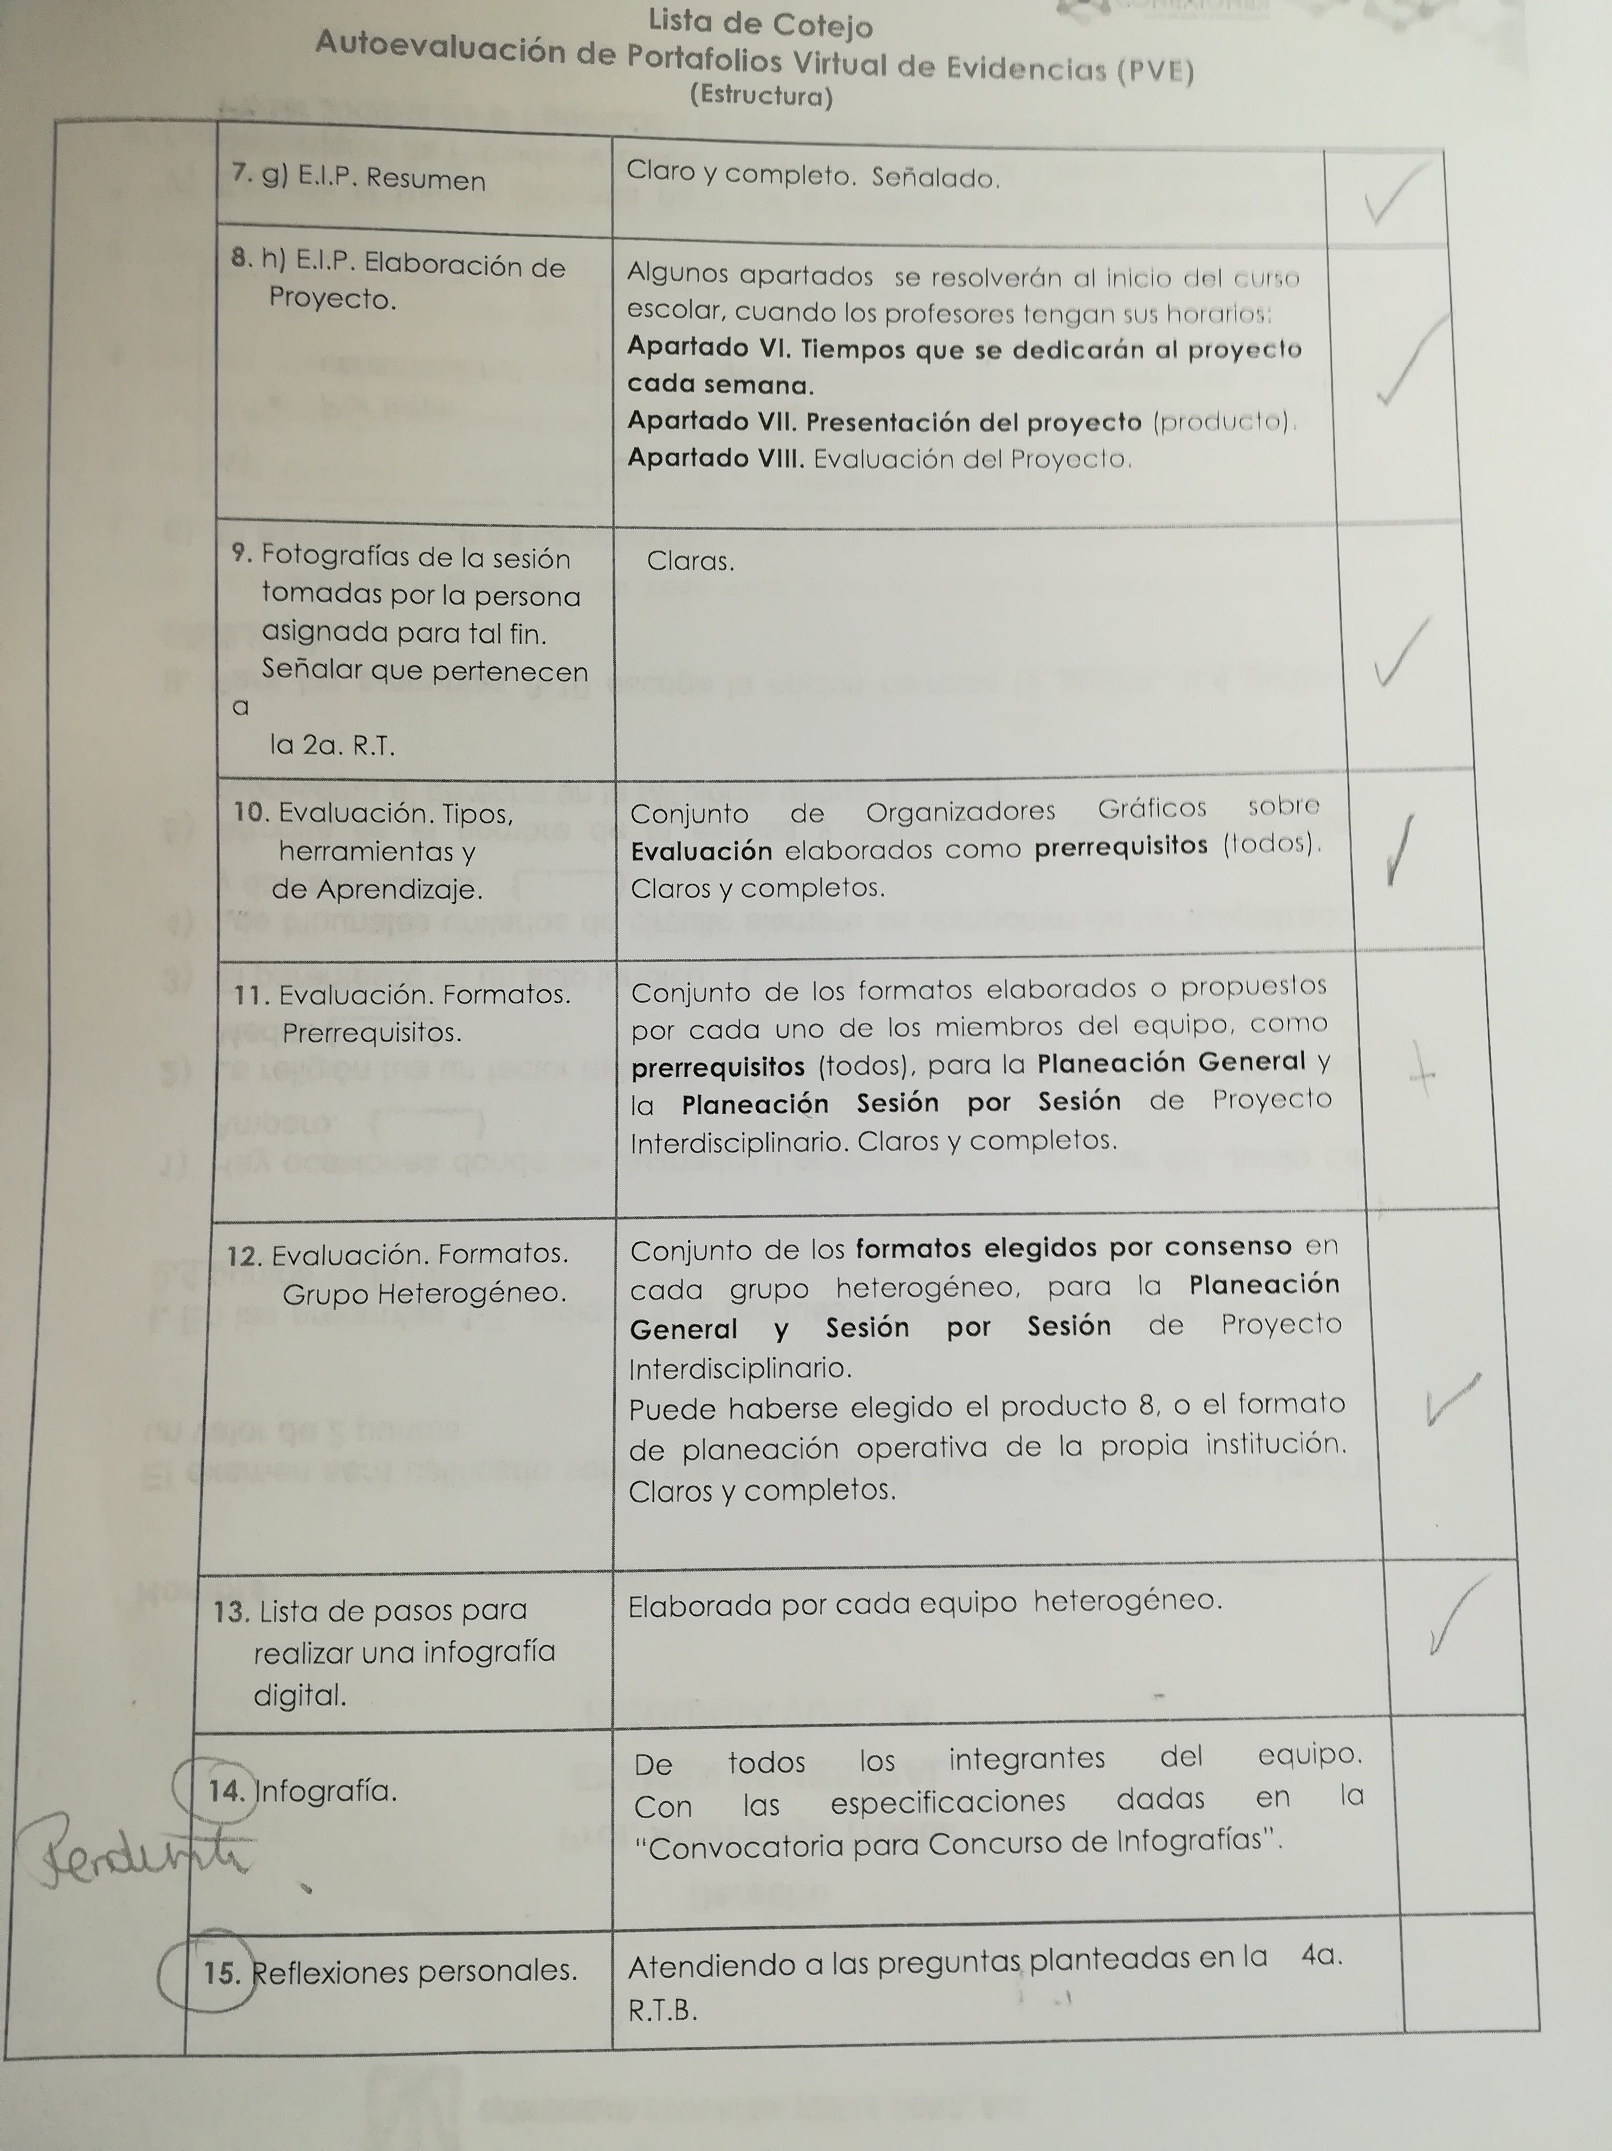
LISTA DE COTEJO PVE

Slide 48
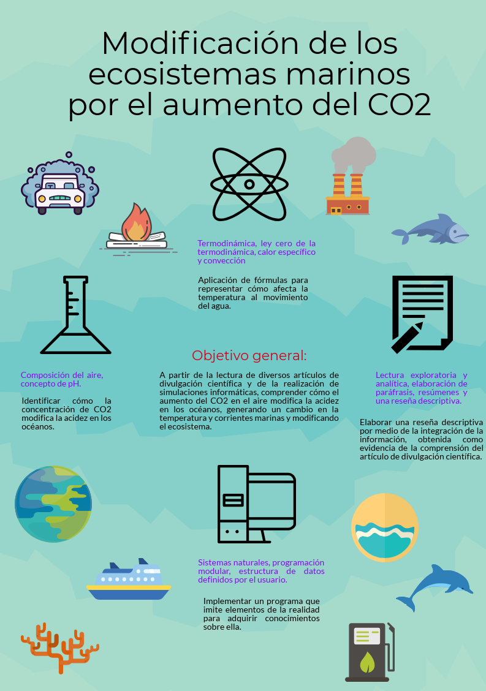
Infografía

Slide 49
Reflexiones
individuales

Slide 50
Katya (maestra de Orientación Escolar) Durante el proceso del proyecto nos dimos cuenta de la importancia de tener trabajos interdisciplinarios, principalmente por la ganancia que tienen los alumnos. Con estos proyectos pueden ven otra perspectiva y le dan sentido a los temas de las diferentes materias. También la ganancia que tienen los maestros es el trabajo colaborativo y poder obtener herramientas e ideas de los compañeros. Cómo siempre la principal dificultad es el poco tiempo que pueden tener los maestros para juntarse, planear y poder presentar un proyecto que sea significativo, de calidad y poder llegar a los objetivos planteados.
Ale García (maestra Administración)
La construcción del proyecto fue enriquecedora. Los principales problemas con los que yo me enfrenté fueron el tiempo destinado al proyecto porque colaboro en otras secciones pero pude incorporarme y participar sin problema. Me parece que ver algún problema en el que se puede trabajar de manera interdisciplinaria, si bien es muy complicado, también es una fuente importante de trabajo colaborativo y de experiencias nuevas y originales. La forma en la que enriquece mis sesiones cotidianas es el tratar de ver diferentes temáticas que puedan abordarse desde mi materia y no estancarse en las más obvias.

Slide 51
María del Pilar Fernández Abascal (Química)
● ¿Cuáles fueron las tres principales dificultades propias para la construcción del proyecto
interdisciplinario?
La primera dificultad fue proponer entre mis compañeros el tema para el proyecto porque
teníamos que encontrar un punto en común para poder desarrollarlo. De hecho solo
empatamos la materia de Redacción con la de Química, el profesor de Física y el de
Cibernética propusieron que el proyecto fuera a largo plazo y que su duración fuera hasta
concluir los dos años que restaban de CCH.
La segunda dificultad fue calendarizar el proyecto para trabajarlo con los alumnos. El tiempo
es muy duro pues corre a ritmo acelerado y siempre gana. Esto todavía no puedo
comentarlo pues tendrá que ser cuando haya comenzado el curso y ya trabajemos con los
alumnos.
La tercera dificultad es encontrar realmente las herramientas de evaluación que permitan
que los alumnos desarrollen realmente un trabajo colaborativo.
●Durante estas sesiones aprendí mucho de mis compañeros profesores pues cada uno tiene
estructuras de pensamiento diferentes que enriquecen al grupo.

Slide 52
CHRISTIAN GONZÁLEZ (Cibernética y computación)
PARA MÍ, EL PROCESO DE CONSTRUCCIÓN DEL PROYECTO INTERDISCIPLONARIO FUE MUY VALIOSO PORQUE GENERÓ UN DIÁLOGO MUY PRODUCTIVO ENTRE ESPECIALISTAS DE DIFERENTES MATERIAS RESPECTO A TEMAS ESENCIALES DE NUESTRA LABOR DOCENTE. UNA DE LAS PRINCIPALES DIFICULTADES CON QUE NOS
ENCONTRAMOS FUE EL ÉNFASIS EN LA FORMA (MÁS QUE EN EL FONDO) QUE HABÍA EN ALGUNAS PARTES DEL PROCESO. LO RESOLVIMOS EN CONJUNTO ENFOCÁNDONOS SIEMPRE A LA CONSTRUCCIÓN DE ELEMENTOS SUSTANTIVOS DE LA PLANEACIÓN DE NUESTRO PROYECTO.

Slide 53
Profesora: María Teresa Barroso
Rodríguez (TALLER DE LECTURA, REDACCIÓN E INICIACIÓN A LA INVESTIGACIÓN DOCUMENTAL)
Principales dificultades :
Coincidir en los tiempos, con otros profesores
Encontrar temas en común para trabajar
Pensar en un proyecto compartido por
maestros de distintas materias
Reflexiones personales
Forma de resolver las dificultades:
Sesiones de trabajo realizadas durante en los
tiempos correspondientes a la formación docente
que se imparte en el colegio.
Trabajar de forma colaborativa para encontrar
acuerdos.
Participación, comunicación y flexibilidad entre los
profesores de las materias involucradas en el
proyecto
Resultados obtenidos:
Poder arrancar un proyecto interdisciplinario
Elaborar diversos productos en cada una de
las sesiones de trabajo
Aspectos para seguir trabajando y obtener
mejores resultados:
Participar de forma activa y comprometida en
la implementación del proyecto
Aportar experiencias y puntos de vista.
Tener apertura para escuchar a los
compañeros
Repercusión positiva de lo aprendido, en las
sesiones cotidianas de trabajo:
Poder integrar conocimientos.
Motivar a los alumnos para lograr su interés
en el aprendizaje.
Identificar la importancia del trabajo
colaborativo e implementarlo en clase.

